Slide 1

สุขภาพทางเพศและความสัมพันธ์ที่ดี
Notes:
หมายเหตุถึงวิทยากรกระบวนการ:
การนำเสนอครั้งนี้เป็นการรวบรวมหัวข้อและข้อความต่าง ๆ เกี่ยวกับสุขภาพทางเพศ ซึ่งตั้งใจจะใช้เป็นเครื่องมือเพื่อช่วยวิทยากรกระบวนการ –เจ้าหน้าที่ให้การสนับสนุนสองภาษา ผู้ประกอบวิชาชีพด้านสุขภาพ ผู้ให้การศึกษา และหัวหน้าชุมชน – พูดเกี่ยวกับสุขภาพทางเพศกับสตรีจากชุมชนผู้ลี้ภัยและผู้ย้ายถิ่น
ท่านไม่ต้องนำเสนอทั้งหมด เลือกหัวข้อและข้อความที่เกี่ยวข้องกับผู้ฟังของท่าน เราทราบว่าข้อความบางอย่างอาจไม่เหมาะสมสำหรับบางวัฒนธรรม หรือเป็นข้อความหรือหัวข้อบางอย่างที่ผู้เข้าร่วมรับฟังอาจรู้สึกอึดอัดเช่นการคุมกำเนิดและการทำแท้ง ถ้าข้อความสำคัญสำหรับผู้ฟังของท่าน แต่ท่านประสงค์ที่จะนำเสนอในวิธีที่แตกต่างออกไป กรุณาเลือกใช้คำที่ท่านเห็นว่าเหมาะสมมากกว่าสำหรับผู้ฟังของท่านตามสบาย
เราใช้คำสรรพนาม ‘ท่าน’ และ ‘ของท่าน’ ในการนำเสนอครั้งนี้ เช่นเดียวกับการนำเสนอครั้งอื่น ๆ ในชุดเครื่องมือนี้ เราเชื่อว่ารูปแบบการพูดตรง ๆ กับผู้ฟังนี้ได้ผลดีและทำให้ข้อความชัดเจนและเกี่ยวข้องกับผู้ฟัง ถ้ารูปแบบการพูดกันตรง ๆ นี้จะเป็นทำให้ผู้ฟังของท่านอึดอันเกินไป ท่านสามารถใช้สรรพนาม ‘เรา’ ‘ของเรา’ หรือ ‘เขา’ ‘ของเขา’ แทนก็ได้

Slide 2
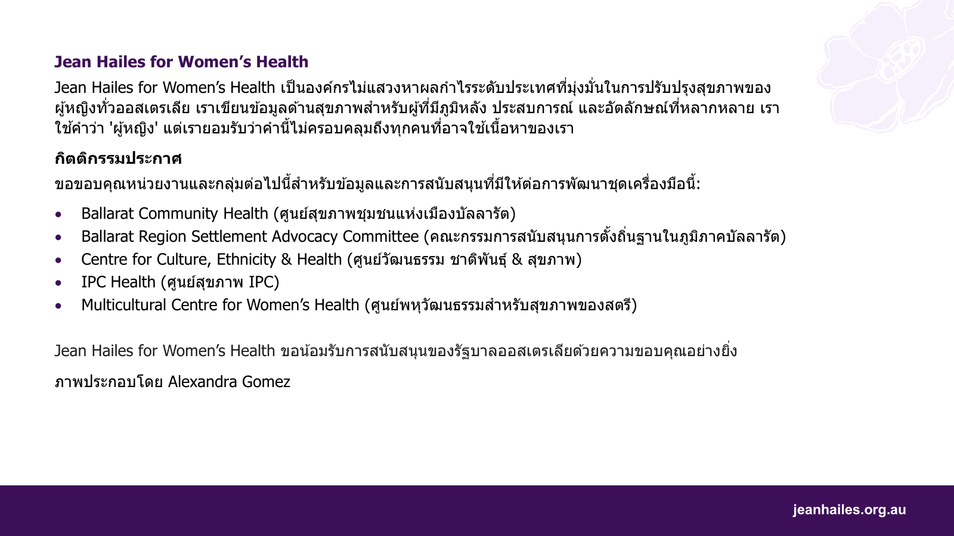

Slide 3
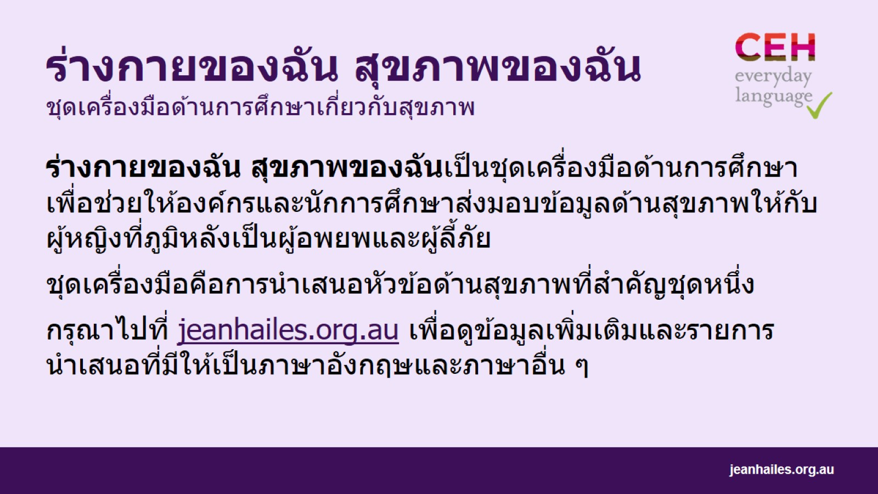
ร่างกายของฉัน สุขภาพของฉัน ชุดเครื่องมือด้านการศึกษาเกี่ยวกับสุขภาพ
Notes:
ร่างกายของฉัน สุขภาพของฉันเป็นชุดเครื่องมือด้านการศึกษาเพื่อช่วยให้องค์กรและนักการศึกษาส่งมอบข้อมูลด้านสุขภาพให้กับผู้หญิงที่ภูมิหลังเป็นผู้อพยพและผู้ลี้ภัย และส่งเสริมให้มีการสนทนากับสตรีเกี่ยวกับสุขภาพของพวกเขาด้วย
ชุดเครื่องมือนี้เป็นชุดการนำเสนอส่วนขยายเกี่ยวกับหัวข้อด้านสุขภาพที่สำคัญ เช่น การใช้ชีวิตอย่างมีสุขภาพดี สุขภาพทางอารมณ์ วัยหมดระดู หรือสุขภาพทางเพศ
กรุณาไปที่ jeanhailes.org.au เพื่อดูข้อมูลเพิ่มเติมและรายการนำเสนอที่มีให้เป็นภาษาอังกฤษและภาษาอื่น ๆ

Slide 4

สุขภาพทางเพศ
Notes:
เรามาพูดกันเกี่ยวกับสุขภาพทางเพศ

Slide 5
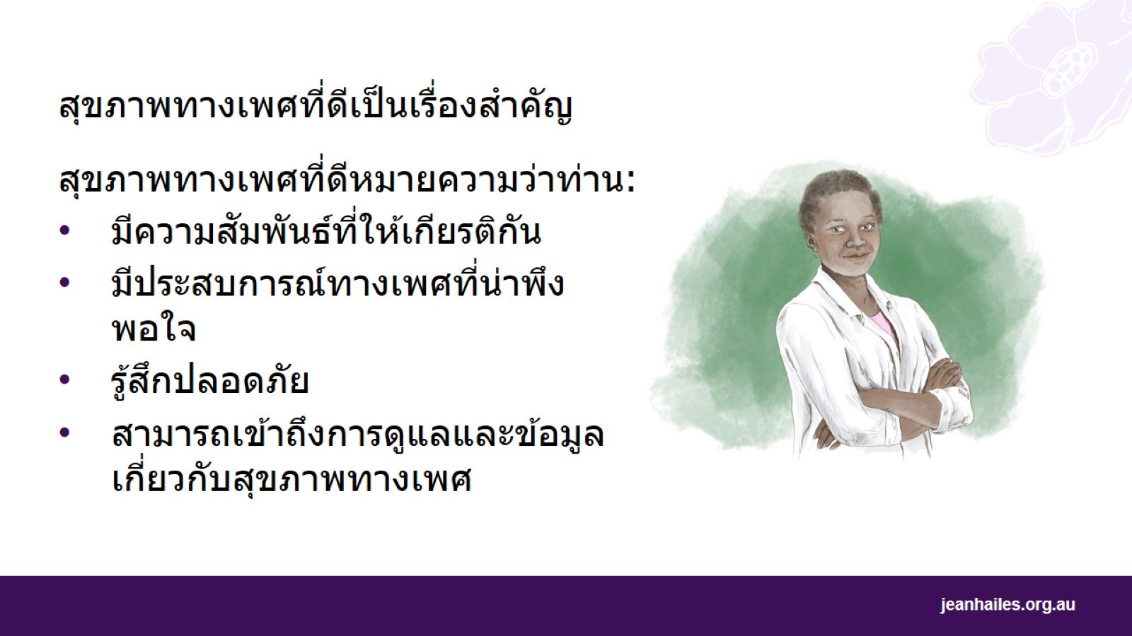
Notes:
สุขภาพทางเพศที่ดีเป็นเรื่องสำคัญ
สุขภาพทางเพศที่ดีหมายความว่าท่าน:
มีความสัมพันธ์ที่ให้เกียรติกัน
มีประสบการณ์ทางเพศที่น่าพึงพอใจและปลอดภัย
รู้สึกปลอดภัยและไม่ต้องกังวลเกี่ยวกับความรุนแรงหรือการบังคับ - การบังคับคือเมื่อใครสักคนใช้กำลังหรือการข่มขู่ให้ท่านทำบางสิ่งบางอย่าง
สามารถเข้าถึงการดูแลและข้อมูลเกี่ยวกับสุขภาพทางเพศ ท่านควรสามารถแสวงหาและได้รับความช่วยเหลือสำหรับปัญหาทางเพศใด ๆ ได้ ตัวอย่าง เช่น วิธีหลีกเลี่ยงโรคติดเชื้อทางเพศสัมพันธ์ (STIs)

Slide 6
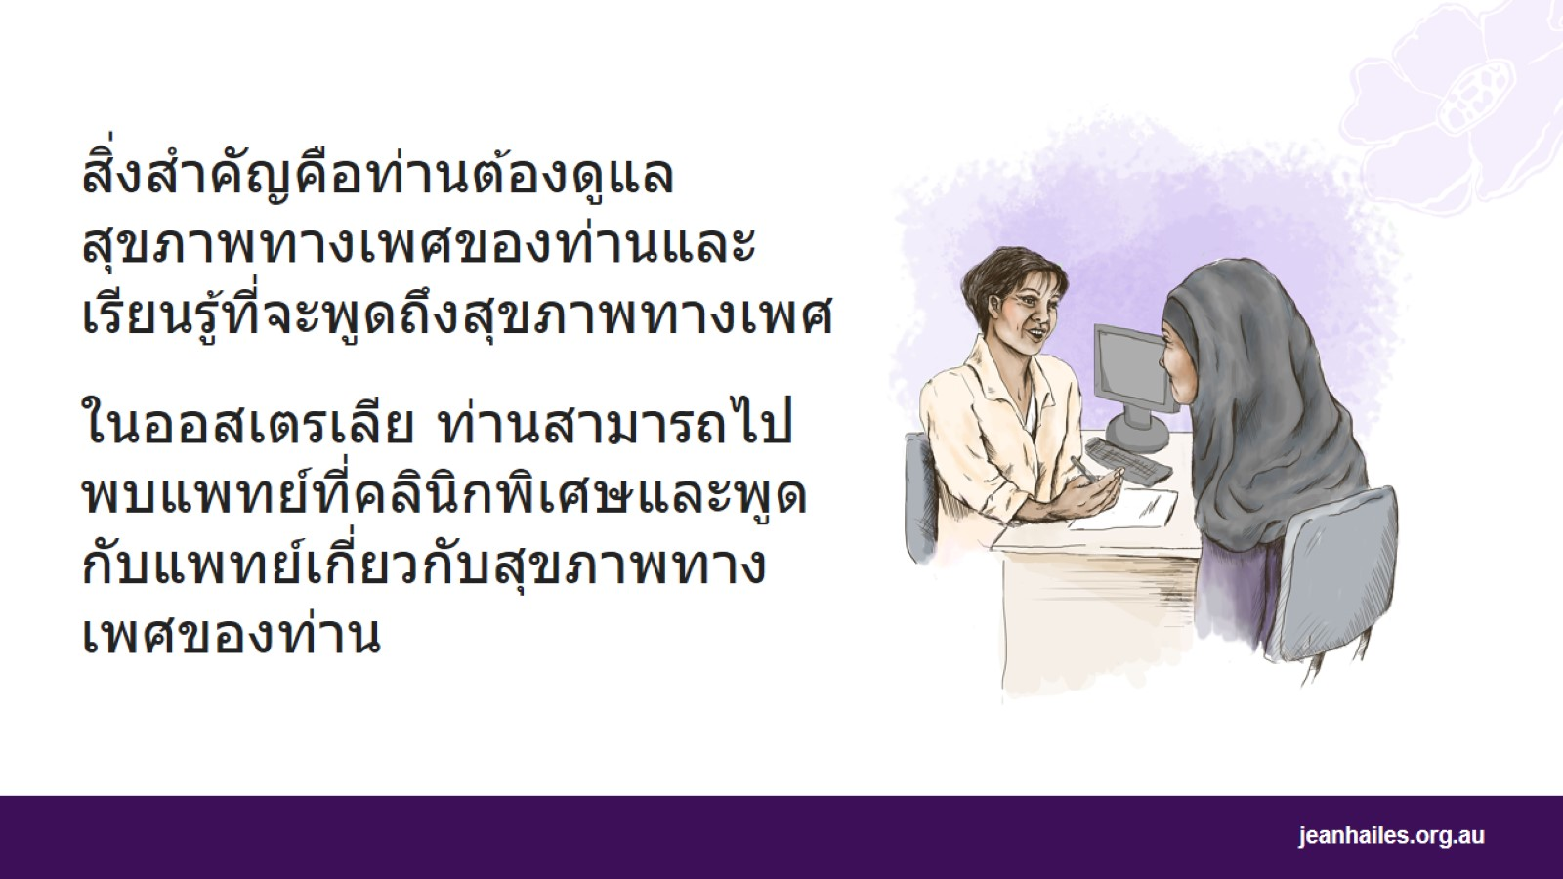
Notes:
สิ่งสำคัญคือท่านต้องดูแลสุขภาพทางเพศของท่าน
เป็นการดีที่จะเรียนรู้ที่จะพูดเกี่ยวกับสุขภาพทางเพศกับ:
คู่ครองของท่าน เพื่อให้มีความสัมพันธ์ที่ให้เกียรติกัน
บุตรของท่าน เพื่อทำให้การพูดเกี่ยวกับสุขภาพทางเพศอึดอัดน้อยลง และช่วยให้พวกเขาตัดสินใจที่ดีเกี่ยวกับสุขภาพทางเพศของพวกเขา
ในออสเตรเลีย เราพูดเกี่ยวกับสุขภาพทางเพศได้ เด็ก ๆ เรียนรู้เกี่ยวกับสุขภาพทางเพศในโรงเรียนรัฐบาล
ท่านสามารถไปพูดกับแพทย์หรือพยาบาลที่คลินิกพิเศษ ซึ่งจะสามารถช่วยท่านได้ หากท่านมีปัญหากับสุขภาพทางเพศของท่าน
สิ่งสำคัญคือท่านต้องไปพบแพทย์หรือพยาบาลหากท่านมีปัญหากับสุขภาพทางเพศของท่าน

Slide 7

ความสามารถทางเพศ
Notes:
เรามาพูดกันเกี่ยวกับความสามารถทางเพศ

Slide 8

Notes:
ความสามารถทางเพศเป็นส่วนสำคัญส่วนหนึ่งของสุขภาพและความเป็นอยู่ที่ดีตลอดชีวิตของท่าน มันเป็นเรื่องซับซ้อนและเป็นเรื่องส่วนตัว
เป็นเรื่องเกี่ยวกับความรู้สึก ความดึงดูดและพฤติกรรมทางเพศของท่านที่มีต่อผู้อื่น ความรู้สึกและความคิดเหล่านี้เป็นเรื่องปกติและเป็นธรรมชาติ
สิ่งต่อไปนี้มีอิทธิพลต่อความสามารถทางเพศด้วยเช่นกัน:
เพศที่ติดตัวมาแต่กำเนิดของท่าน -ไม่ว่าท่านจะเกิดมาเป็นสตรี บุรุษหรืออย่างอื่นก็ตาม
เพศที่ท่านรู้สึกว่าท่านเป็น – สตรี บุรุษหรืออย่างอื่น
ท่านต้องตาต้องใจใคร
ความรู้สึกทางเพศ ความสุข ความสนิทสนมในทางเพศ
การสืบพันธุ์ (การมีบุตร)

Slide 9
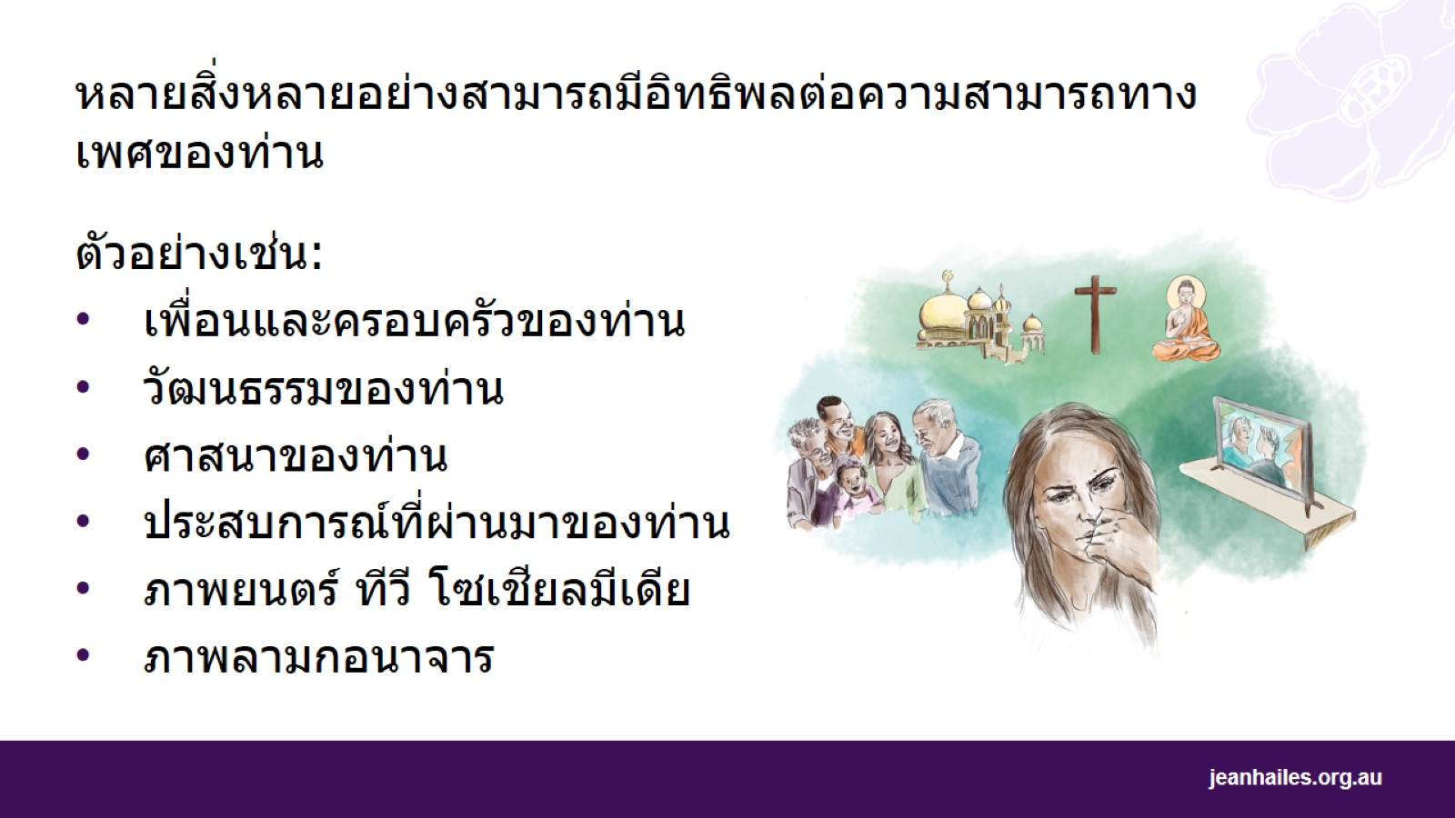
Notes:
ความสามารถทางเพศของท่านสามารถพัฒนาและเปลี่ยนแปลงไปตามกาลเวลา
หลายสิ่งหลายอย่างสามารถมีอิทธิพลต่อความสามารถทางเพศของท่าน
เพื่อนและครอบครัวของท่าน
วัฒนธรรมของท่าน
ศาสนาของท่าน
ประสบการณ์ที่ผ่านมาของท่าน
สื่อต่าง ๆ เช่น ภาพยนตร์ ทีวี โซเชียลมีเดีย
ภาพลามกอนาจาร

Slide 10
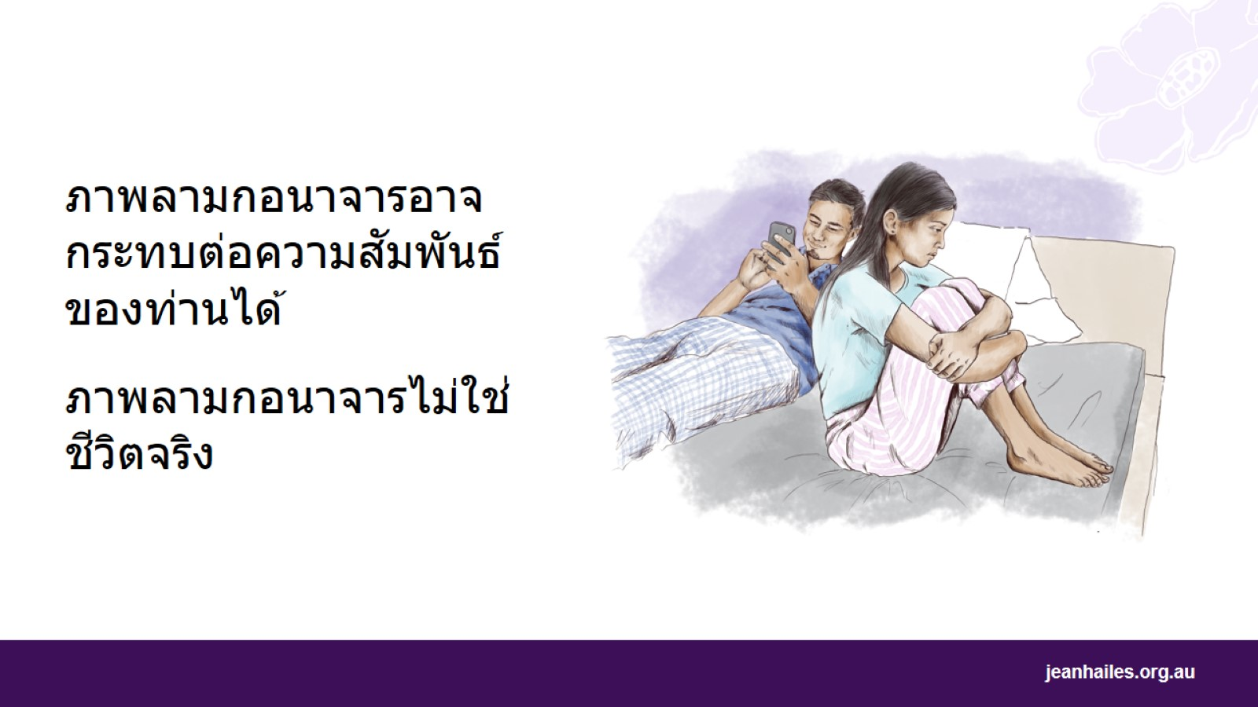
Notes:
แต่โชคร้ายที่ภาพลามกอนาจารสามารถมีอิทธิพลต่อความคิดของคนเกี่ยวกับเพศและความสามารถทางเพศ และนี่สามารถส่งผลกระทบที่ไม่ดีต่อความสัมพันธ์ของคนได้
ภาพลามกอนาจารหาและดูได้ง่าย ดังนั้นจึงสำคัญที่จะต้องตระหนักถึงผลกระทบที่มันมีต่อความสามารถทางเพศและความสัมพันธ์ของท่านได้
โปรดพึงระลึกว่าภาพลามกอนาจารทำขึ้นมาเพื่อความบันเทิง ไม่ได้แสดงให้เห็นว่าการมีความสัมพันธ์ทางเพศเป็นอย่างนั้นในชีวิตจริง
ภาพลามกอนาจารมักจะแสดงให้เห็น:
บุรุษกำลังควบคุมสตรี
การมีเพศสัมพันธ์ที่ปราศจากความยินยอม – เมื่อบุคคลคนหนึ่งไม่ยินยอมที่จะมีเพศสัมพันธ์หรือถูกกดดันให้มีเพศสัมพันธ์
ความสุขเกินจริง
ภาพลามกอนาจารไม่ใช่ชีวิตจริง

Slide 11

ความสุขทางเพศ
Notes:
มาพูดกันเกี่ยวกับความสุขทางเพศและสิ่งที่สามารถมีอิทธิพลต่อชีวิตทางเพศของท่าน

Slide 12

Notes:
ถึงแม้ว่าสำหรับบางคนการมีเพศสัมพันธ์เกี่ยวกับการพยายามจะมีบุตรเป็นสำคัญ แต่มันก็ควรรู้สึกดีด้วย
สตรีมีสิทธิ์ที่จะรู้สึกว่ามีความสุขทางพศเช่นเดียวกับบุรุษ เป็นสิ่งที่ดีสำหรับสตรีที่จะมีความสุขกับการมีเพศสัมพันธ์และมีความสุข เป็นสิ่งที่ดีสำหรับสตรีที่จะรู้จักร่างกายของตนเอง รู้ว่าอะไรทำให้รู้สึกมีความสุข รู้ว่าชอบถูกสัมผัสที่ไหน แต่ก็รู้ว่าตัวเองไม่ชอบอะไรด้วย
การมีประสบกาณณ์ทางเพศที่มีความสุขก็ดีสำหรับสุขภาพของท่านด้วย มันช่วยให้ท่าน: นอนหลับดีขึ้น ลดความเครียด ทำให้ความดันต่ำลงและทำให้สุขภาพของหัวใจของท่านดีขึ้น
ในออสเตรเลีย การพูดเกี่ยวกับการมีเพศสัมพันธ์ ความสามารถทางเพศและความสุขทางเพศเป็นเรื่องที่พูดได้

Slide 13
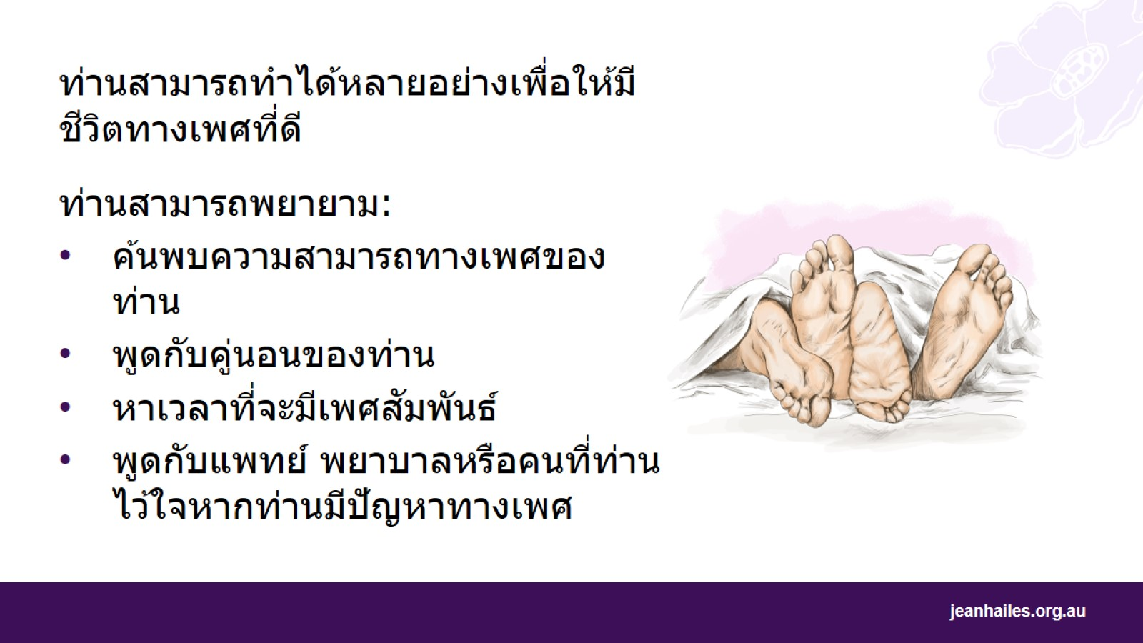
Notes:
ท่านสามารถทำได้หลายอย่างเพื่อช่วยให้ท่านมีความสุขและมีชีวิตทางเพศดีขึ้น
ท่านสามารถพยายาม:
ค้นพบความสามารถทางเพศของท่านโดยการรู้จักร่างกายของท่าน – ด้วยการสำรวจว่าคู่นอนของท่านหรือตัวท่านเองสัมผัสอะไรแล้วรู้สึกดี
คุยกับคู่นอนของท่าน – การพยายามที่จะพูดเกี่ยวกับสิ่งที่รู้สึกว่าใช่และอะไรไม่ใช่นั้นเป็นเรื่องสำคัญ หากท่านและคู่ครองของท่านรู้สึกว่าให้เกียรติกันและมีความสุขกับชีวิตทางเพศ ความสัมพันธ์ของท่านจะดีขึ้นและแข็งแรงขึ้นได้
หาเวลาที่จะมีเพศสัมพันธ์ – เราใช้ชีวิตที่วุ่นวายแต่ก็ดีที่จะมีเพศสัมพันธ์เมื่อท่านและคู่ครองของท่านรู้สึกอยากมี
พูดกับแพทย์ พยาบาลหรือคนที่ท่านไว้ใจ ถ้าท่านมีปัญหาทางเพศ

Slide 14
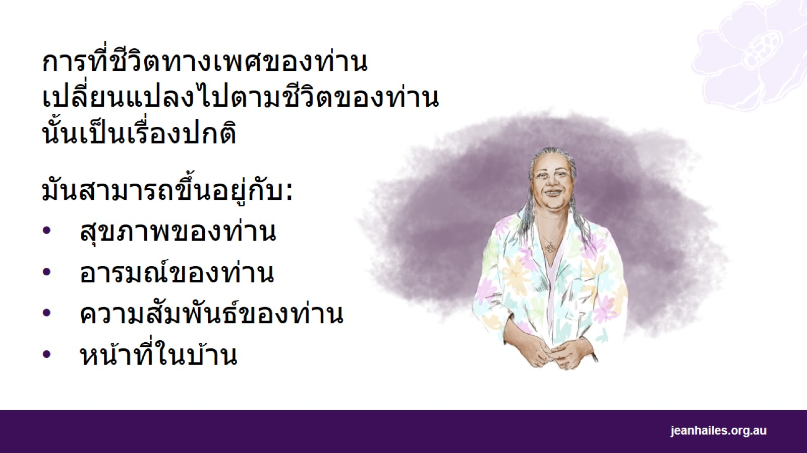
Notes:
การที่ชีวิตทางเพศของท่านเปลี่ยนแปลงไปตามชีวิตของท่านนั้นเป็นเรื่องปกติ
หลายสิ่งหลายอย่างสามารถมีอิทธิพลต่อชีวิตทางเพศของท่าน เช่น:
ความเปลี่ยนแปลงในร่างกายของท่าน ณ เวลาแตกต่างกันในชีวิตของท่าน ตัวอย่าง เช่น หลังการคลอดบุตรหรือเมื่อท่านอายุมากขึ้น ท่านอาจรู้สึกไม่อยากมีเพศสัมพันธ์ หรือการมีเพศสัมพันธ์อาจทำให้เจ็บปวด
สุขภาพของท่านและสุขภาพของคู่ครองของท่าน
อารมณ์ของท่าน - ท่านรู้สึกอย่างไร ท่านเครียดหรือไม่
ท่านมีความสุขในความสัมพันธ์ของท่านหรือไม่
หน้าที่ที่บ้านของท่าน เช่น การดูแลลูกอ่อน บิดามารดาผู้ชรา หรือคนอื่น ๆ

Slide 15

ปัญหาทางเพศสัมพันธ์
Notes:
มาพูดกันเกี่ยวกับปัญหาทางเพศสัมพันธ์ที่พบทั่วไป

Slide 16
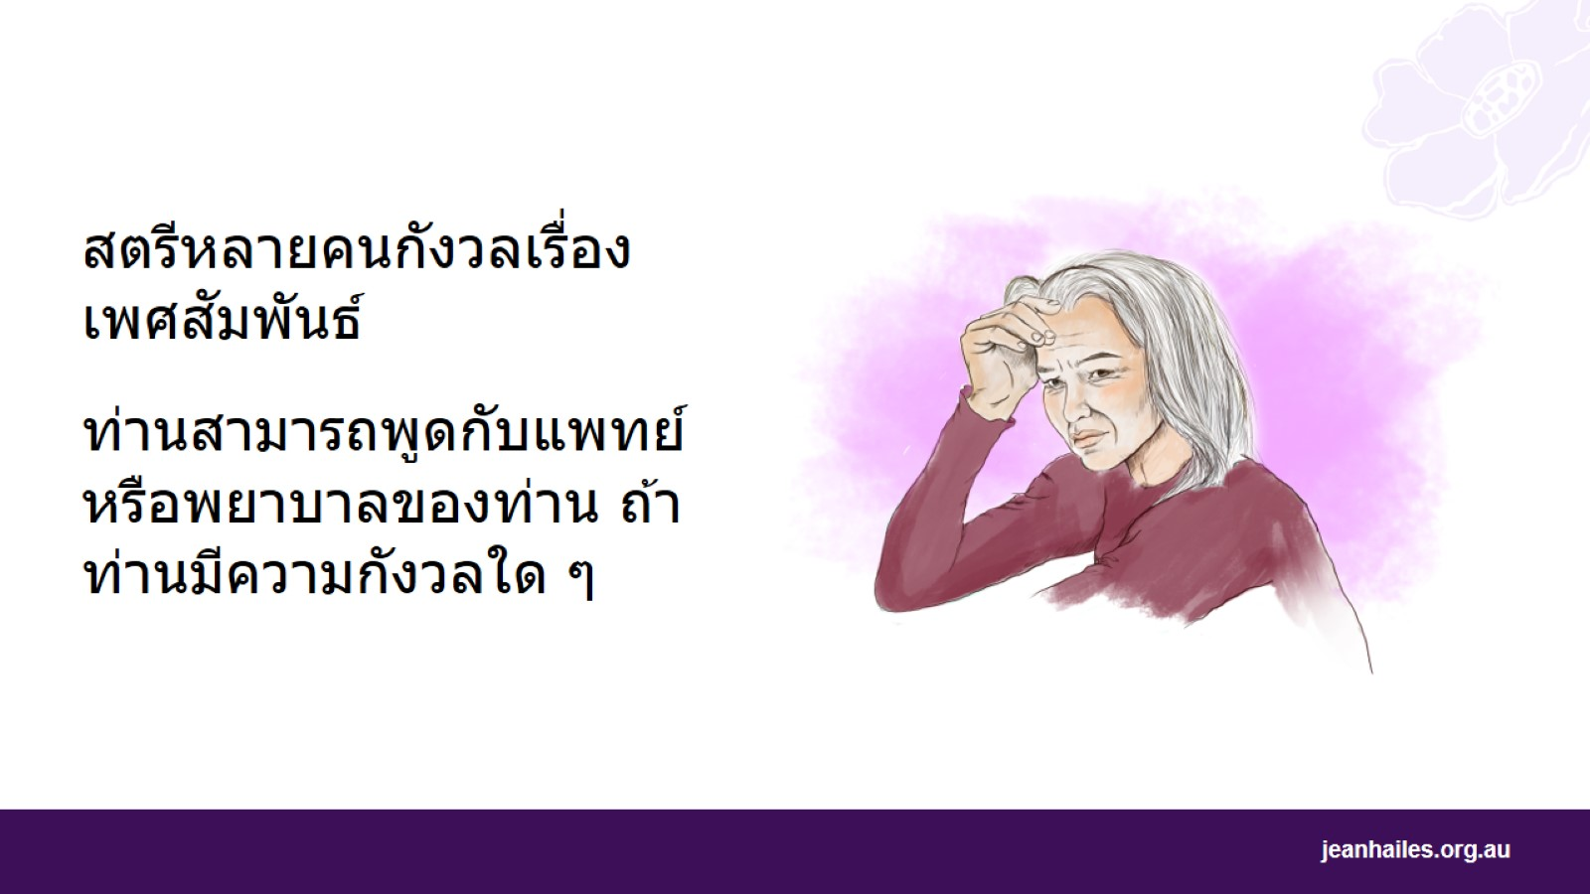
Notes:
สตรีหลายคนกังวลเรื่องเพศสัมพันธ์ ตัวอย่าง เช่น ท่านอาจพบว่าการมีเพศสัมพันธ์เจ็บปวด หรือท่านอาจกังวลว่าท่านไม่รู้สึกอยากมีเพศสัมพันธ์
ท่านสามารถพูดกับแพทย์หรือพยาบาลของท่าน ถ้าท่านมีความกังวลใด ๆ

Slide 17
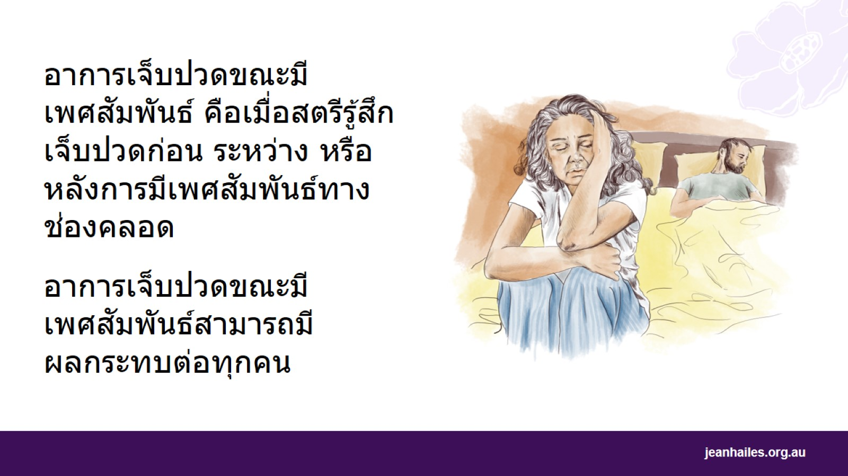
Notes:
สตรีบางคนกังวลเรื่องอาการเจ็บปวดขณะมีเพศสัมพันธ์
อาการเจ็บปวดขณะมีเพศสัมพันธ์ คือเมื่อสตรีรู้สึกเจ็บปวดก่อน ระหว่าง หรือหลังการมีเพศสัมพันธ์ทางช่องคลอด
อาการเจ็บปวดขณะมีเพศสัมพันธ์สามารถมีผลกระทบต่อทุกคน แต่พบมากใน:
สตรีที่อยู่ในวัยสาว
สตรีที่เพิ่งคลอดบุตรหรือกำลังให้นมบุตร
สตรีสูงวัยที่ไม่มีประจำเดือนอีกต่อไปแล้ว

Slide 18
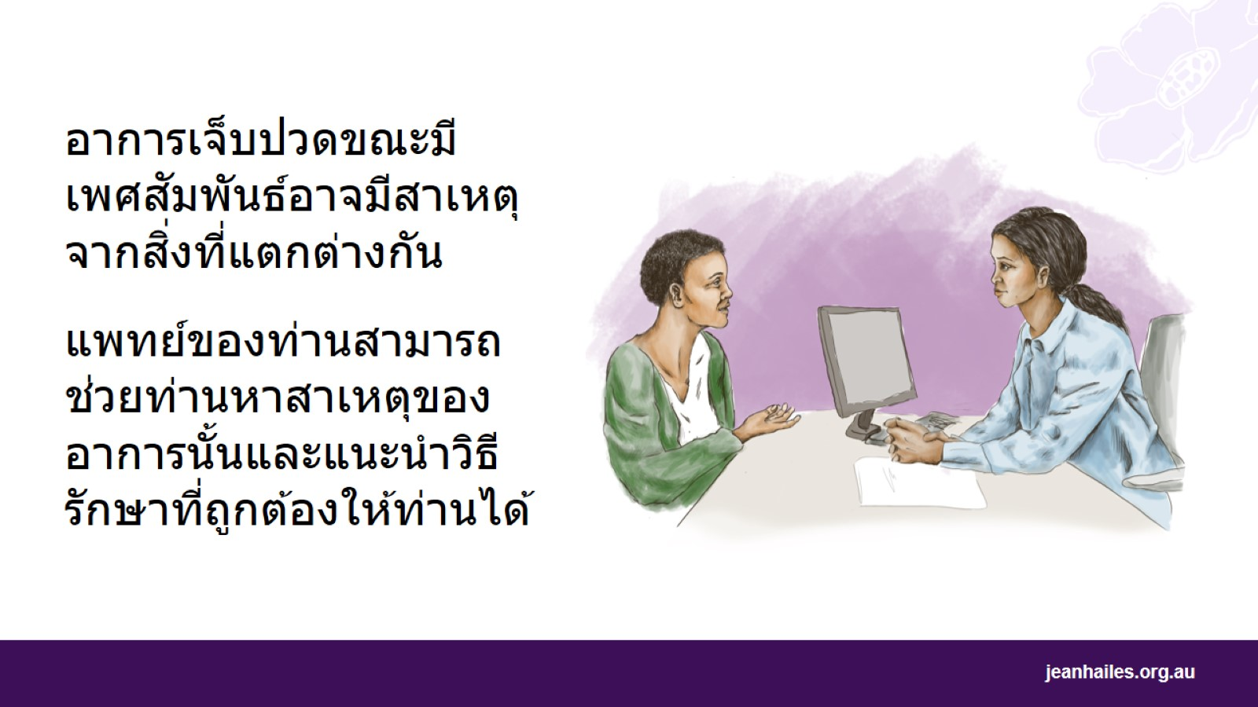
Notes:
อาการเจ็บปวดขณะมีเพศสัมพันธ์อาจมีสาเหตุจากสิ่งที่แตกต่างกัน
หากท่านมีอาการเจ็บปวดขณะมีเพศสัมพันธ์ ท่านสามาถพูดกับแพทย์หรือพยาบาลของท่านได้
พวกเขาสามารถช่วยท่านค้นหาว่าทำไมการมีเพศสัมพันธ์จึงเจ็บปวดและแนะนำวิธีรักษาที่ถูกต้องให้ท่านได้
พวกเขาอาจ:
รักษาสาเหตุของความเจ็บปวดนั้น
แนะนำการใช้สารหล่อลื่น ซึ่งสารหล่อลื่นคือเจล ของเหลวหรือน้ำมันชนิดพิเศษที่ท่านสามารถใช้ทาภายในช่องคลอดของท่าน และบนองคชาตของคู่ครองของท่านเพื่อทำให้ช่องคลอดของท่านชุ่มชื้นและทำให้ไม่เจ็บปวดระหว่างมีเพศสัมพันธ์
แนะนำให้ใช้ครีมชนิดพิเศษสำหรับช่องคลอดของท่านถ้าท่านเพิ่งคลอดบุตรเมื่อไม่นานมานี้ หรือถ้าท่านอยู่ในระยะหลังของชีวิต นั่นก็คือประมาณช่วงที่ท่านหมดประจำเดือน
เสนอวิธีผ่อนคลายขณะมีเพศสัมพันธ์
ส่งท่านต่อให้ผู้เชี่ยวชาญพิเศษ ตัวอย่าง เช่น นักกายภาพบำบัดซึ่งเชี่ยวชาญด้านสุขภาพของสตรี

Slide 19
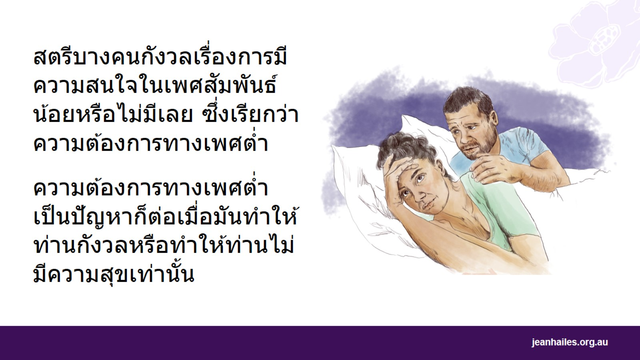
Notes:
สำหรับสตรีบางคนการรู้สึกไม่อยากมีเพศสัมพันธ์ก็อาจเป็นความกังวลได้ การมีความสนใจในเพศสัมพันธ์น้อยหรือไม่มีเลยเรียกว่าความต้องการทางเพศต่ำ ความต้องการทางเพศคือท่านรู้สึกอยากมีเพศสัมพันธ์กับคู่ครองหรือด้วยตัวของท่านเองมากแค่ไหน
ใครก็สามารถประสบกับความต้องการทางเพศต่ำได้ ซึ่งสามารถเกิดขึ้นได้ในทุกวัย แต่ยิ่งเราอายุมากขึ้น จะยิ่งพบมากขึ้น
หากการมีความต้องการทางเพศต่ำไม่รบกวนท่าน มันก็ไม่ใช่ปัญหา ความต้องการทางเพศต่ำเป็นปัญหาก็ต่อเมื่อมันทำให้ท่านกังวลหรือทำให้ท่านไม่มีความสุขเท่านั้น

Slide 20
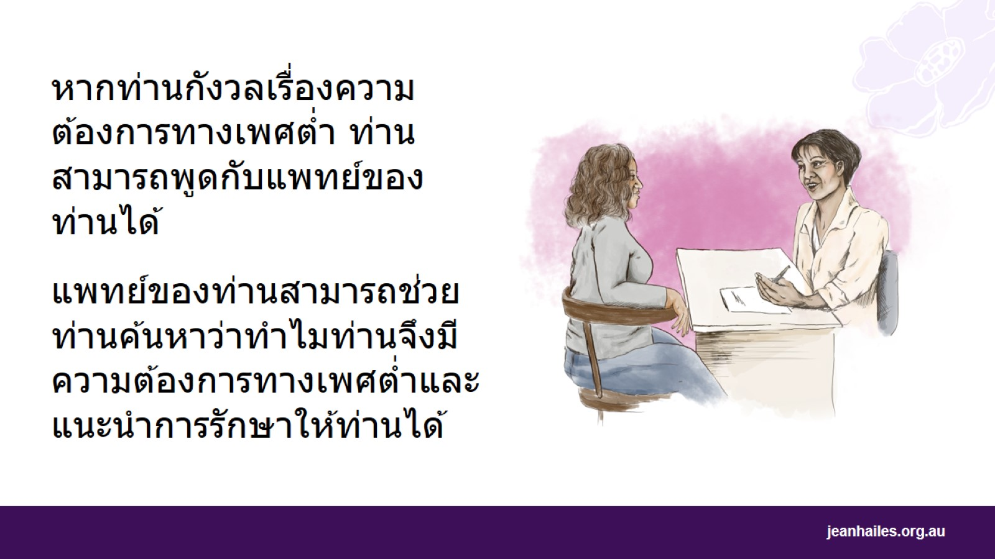
Notes:
หากท่านมีความต้องการทางเพศต่ำและมันทำให้ท่านกังวล หรือทำให้ท่านไม่มีความสุข มีการรักษาได้
แพทย์ของท่านสามารถช่วยท่านค้นหาว่าทำไมท่านจึงมีความต้องการทางเพศต่ำและแนะนำการรักษาที่ถูกต้องให้ท่านได้ ตัวอย่าง เช่น หากความต้องการทางเพศต่ำของท่านเป็นเพราะปัญหาบางประการในความสัมพันธ์ของท่าน แพทย์ของท่านอาจแนะนำการบำบัดความสัมพันธ์

Slide 21

ความสัมพันธ์ที่ให้เกียรติและความยินยอม
Notes:
เรามาพูดกันเกี่ยวกับความสัมพันธ์ที่ให้เกียรติและความยินยอม

Slide 22

Notes:
การมีความสัมพันธ์ที่ให้เกียรติ ซื่อสัตย์และปลอดภัยนั้นสำคัญสำหรับสุขภาพและความเป็นอยู่ที่ดี
สิ่งที่สำคัญที่สุดในทุกความสัมพันธ์คือ:
การให้เกียรติ – เมื่อคู่ครองทั้งสองยอมรับกันและกันอย่างที่พวกเขาเป็น รวมทั้งสิ่งที่ชอบ สิ่งที่ไม่ชอบและขอบเขต
การสื่อสารแบบเปิดเผย – เมื่อท่านสามารถพูดได้อย่างเสรีกับคู่ครองของท่านเกี่ยวกับความคิด ความรู้สึก ความต้องการ สิ่งที่ท่านชอบและไม่ชอบ
ความปลอดภัย – ท่านไม่ควรรู้สึกกลัวคู่ครองของท่านหรือทำให้คู่ครองของท่านกลัว

Slide 23
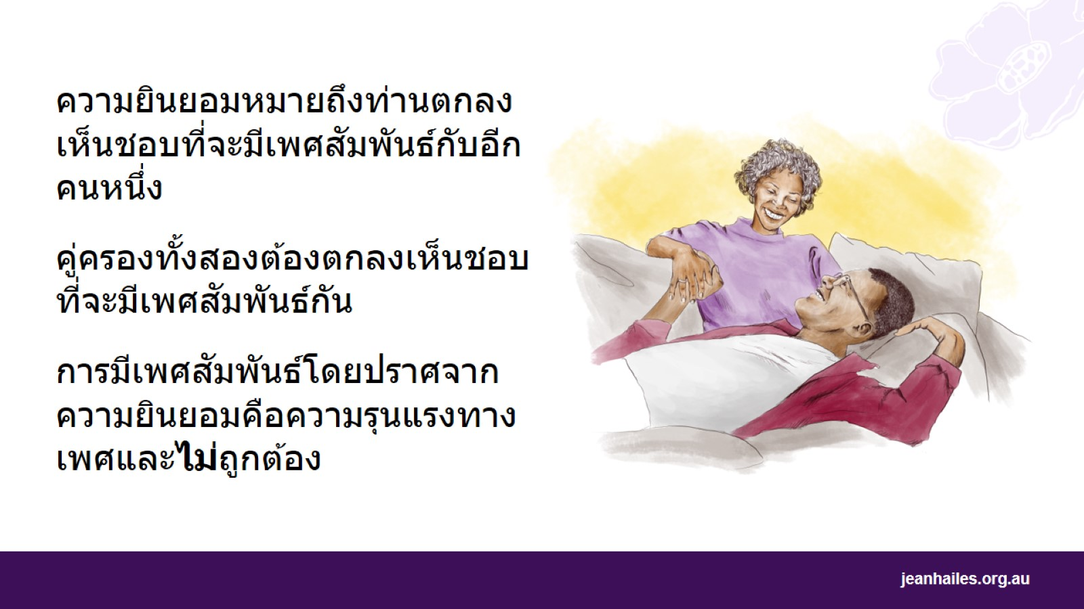
Notes:
ความสัมพันธ์ทางเพศที่ดีต้องมีความยินยอม
เมื่อพูดเกี่ยวกับเพศสัมพันธ์ ความยินยอมหมายความว่าท่านตกลงเห็นชอบอย่างเสรีและมีความสุขที่จะมีเพศสัมพันธ์ หรือทำเรื่องทางเพศกับอีกคนหนึ่งเพราะท่านต้องการทำในเวลานั้น ซึ่งรวมถึงการมีเพศสัมพันธ์แบบต่าง ๆ ไม่ว่าทางช่องคลอด ทางปากหรือทางทวารหนัก หรือเรื่องทางเพศที่ท่านชอบทำ ตราบเท่าที่ท่านทั้งสองคนต้องการที่จะทำ
ความยินยอมต้องเป็นความยินยอมร่วมกัน ซึ่งหมายความว่าคู่ครองทั้งคู่ยินยอมพร้อมใจกัน
ไม่ว่าท่านกำลังจะมีเพศสัมพันธ์หรือกำลังทำเรื่องทางเพศกับใครสักคนครั้งแรกหรือครั้งที่¹⁰⁰ความยินยอมสำคัญเสมอ
ท่านมีสิทธิ์ที่จะพูดว่า ‘ไม่’ ถึงแม้ว่าเขาเป็นสามีหรือคู่ครองที่อยู่กันมานานของท่าน ท่านอาจไม่มีอารมณ์สำหรับการมีเพศสัมพันธ์ ท่านอาจไม่ชอบเรื่องทางเพศที่คู่ครองของท่านเสนอ หรือมันอาจจะเจ็บปวดสำหรับท่าน
ถึงแม้ว่าท่านตกลงยินยอมที่จะมีเพศสัมพันธ์กับใครสักคนไปแล้วแต่เกิดเปลี่ยนใจ ท่านสามารถพูดว่า 'หยุด' เมื่อใดก็ได้ แม้ขณะกำลังมีเพศสัมพันธ์ก็ตาม
การมีเพศสัมพันธ์โดยปราศจากความยินยอมคือความรุนแรงทางเพศและไม่ถูกต้อง

Slide 24
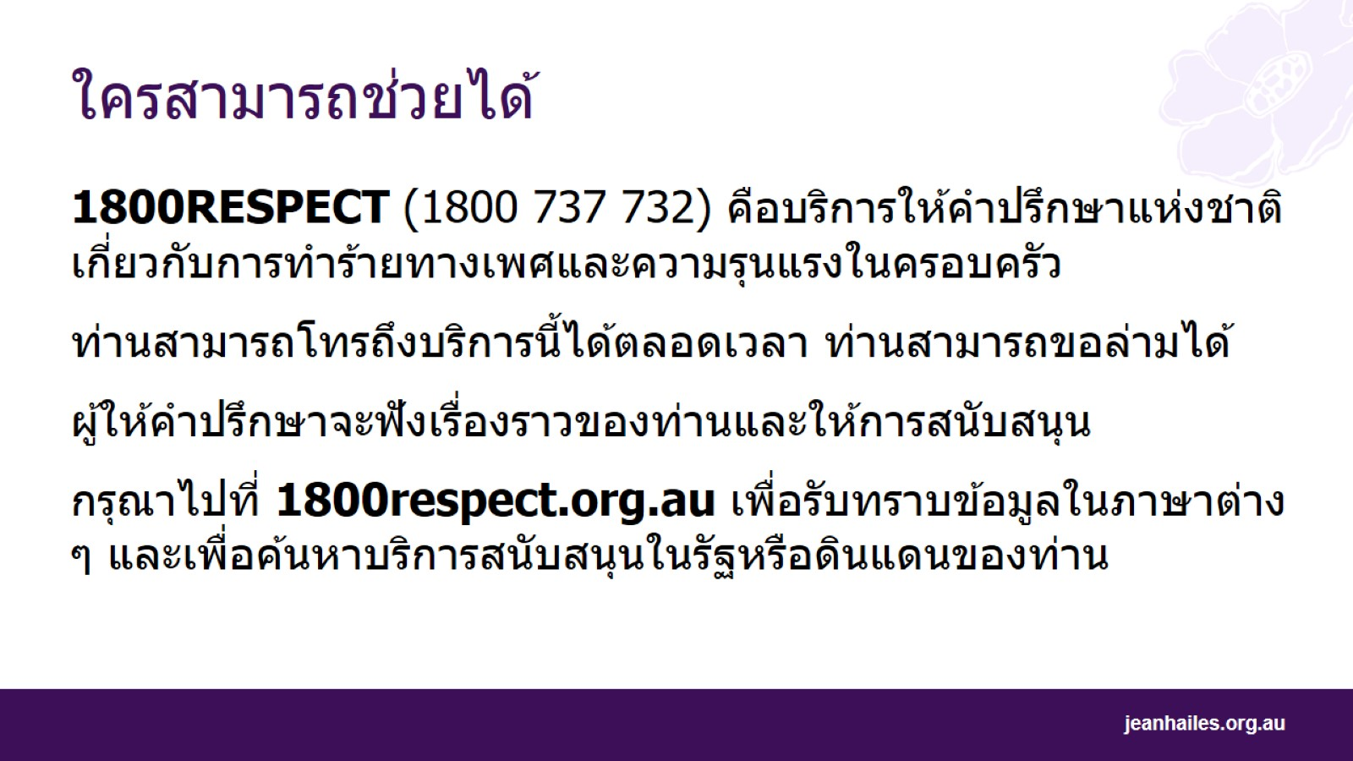
ใครสามารถช่วยได้
Notes:
หากท่านกังวลว่าใครสักคนมีเพศสัมพันธ์กับท่านหรือทำเรื่องทางเพศต่อท่านมาแล้วโดยปราศจากความยินยอมของท่าน หรือหากท่านกังวลเกี่ยวกับความสัมพันธ์ทางเพศของท่าน ท่านสามารถโทรหมายเลข 1800RESPECT
1800RESPECT คือบริการให้คำปรึกษาแห่งชาติเกี่ยวกับการทำร้ายทางเพศและความรุนแรงในครอบครัว
หากท่านสามารถโทรศัพท์หาบริการนี้ได้ตลอด 24 ชั่วโมง สัปดาห์ละ 7 วัน
หากภาษาอังกฤษไม่ใช่ภาษาแรกของท่าน และท่านต้องการพูดเป็นภาษาของท่าน ท่านสามารถขอล่ามได้
ผู้ให้คำปรึกษาจะฟังเรื่องราวของท่านและให้การสนับสนุนที่เหมาะสมสำหรับท่านและสถานการณ์ของท่าน
ท่านยังสามารถเยี่ยมชมเว็บไซต์1800respect.org.au เพื่อรับทราบข้อมูลในภาษาต่าง ๆ และเพื่อค้นหาบริการสนับสนุนในรัฐหรือดินแดนของท่านได้ด้วย
ท่านอาจมีเพื่อน สมาชิกในครอบครัว ผู้ใหญ่ในชุมชนหรือเจ้าหน้าที่สาธารณสุขที่ท่านไว้ใจและขอคำแนะนำหรือการสนับสนุนของพวกเขาด้วย

Slide 25

โรคติดต่อทางเพศสัมพันธ์ (STIs)
Notes:
เรามาพูดกันเกี่ยวกับโรคติดต่อทางเพศสัมพันธ์หรือ STIs และสิ่งที่ท่านควรทำหากท่านเป็น

Slide 26
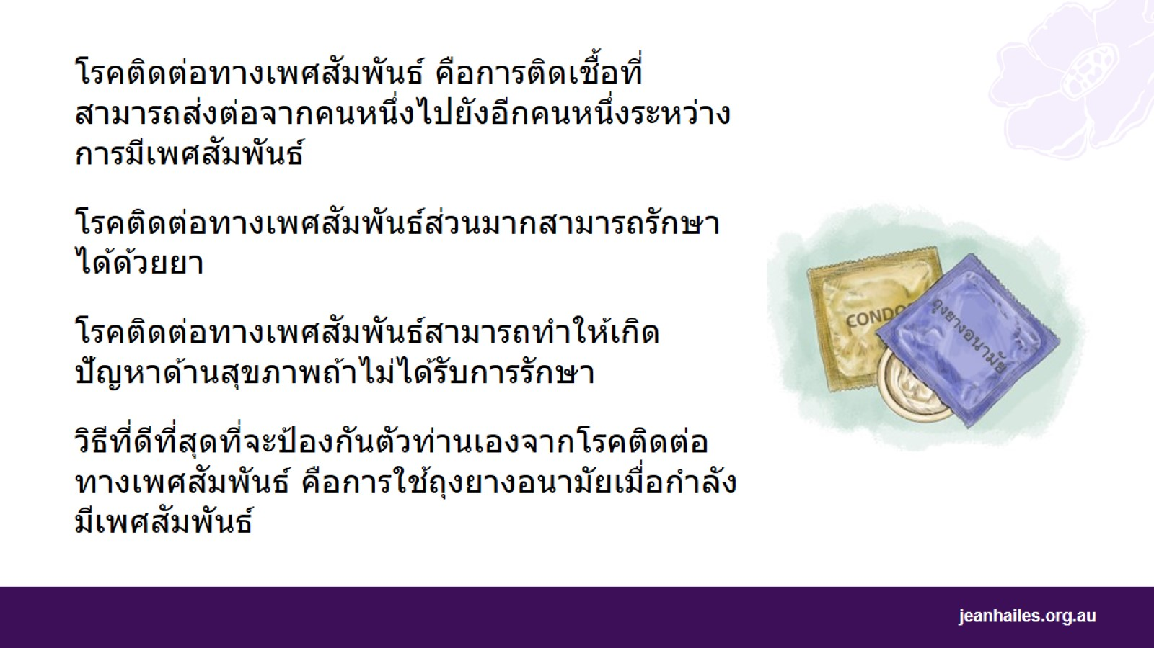
Notes:
โรคติดต่อทางเพศสัมพันธ์คือการติดเชื้อทางเพศสัมพันธ์ที่สามารถส่งต่อจากคนหนึ่งซึ่งติดเชื้อไปยังอีกคนหนึ่งระหว่างการมีเพศสัมพันธ์ โรคติดต่อทางเพศสัมพันธ์มีหลายชนิด ตัวอย่างเช่น หนองในเทียม (chlamydia) เริมที่อวัยวะเพศ (genital herpes) ตับอักเสบ บี (hepatitis B) หรือซิฟิลิส (syphilis)
ใครก็สามารถติดโรคติดต่อทางเพศสัมพันธ์ได้ – ถ้าท่านมีเพศสัมพันธ์กับคนหลายคน หรือคู่ครองของท่านมีเพศสัมพันธ์กับคนอื่น ท่านสามารถติดโรคติดต่อทางเพศสัมพันธ์ได้
โรคติดต่อทางเพศสัมพันธ์ส่วนมากสามารถรักษาหายหรือควบคุมได้ด้วยยา
โรคติดต่อทางเพศสัมพันธ์สามารถทำให้เกิดปัญหาด้านสุขภาพถ้าไม่ได้รับการรักษา
วิธีที่ดีที่สุดที่จะป้องกันตัวท่านเองจากการติดโรคติดต่อทางเพศสัมพันธ์หรือส่งต่อโรคไปให้คนอื่น คือการใช้ถุงยางอนามัยขณะมีเพศสัมพันธ์ ถุงยางอนามัยหยุดยั้งการแลกเปลี่ยนของเหลวในร่างกายที่สามารถส่งต่อการโรคติดต่อทางเพศสัมพันธ์

Slide 27
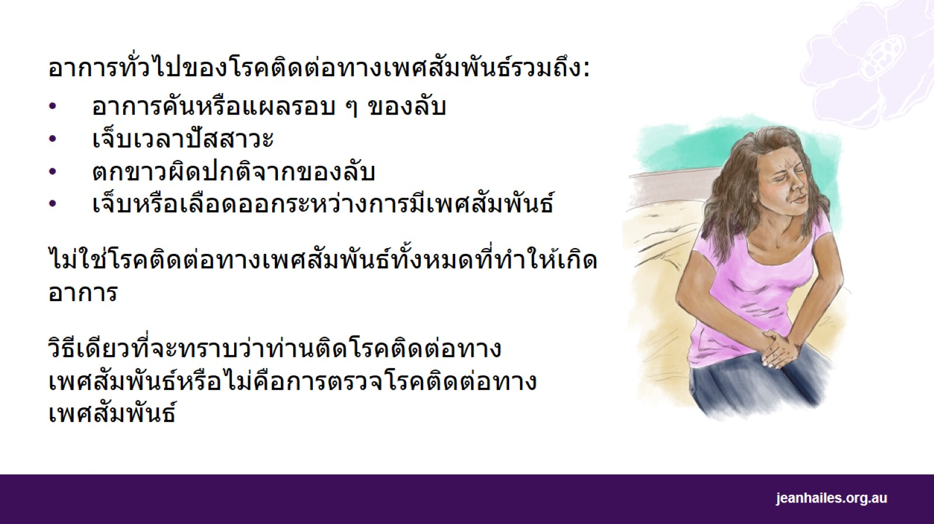
Notes:
อาการทั่วไปของโรคติดต่อทางเพศสัมพันธ์รวมถึง:
อาการคัน การระคายเคือง ตุ่มพอง แผลหรือแผลพุพองบริเวณของลับ: แคมช่องคลอด องคชาตหรือทวารหนัก
เจ็บเวลาปัสสาวะ
ของเหลวหรือตกขาวผิดปกติออกมาจากของลับ: ช่องคลอด องคชาติหรือทวารหนัก
เจ็บหรือเลือดออกระหว่างการมีเพศสัมพันธ์
แต่ไม่ใช่โรคติดต่อทางเพศสัมพันธ์ทั้งหมดที่ทำให้เกิดอาการ
วิธีเดียวที่จะทราบว่าท่านติดโรคติดต่อทางเพศสัมพันธ์หรือไม่คือการตรวจโรคติดต่อทางเพศสัมพันธ์
หากท่านกังวลว่าท่านอาจติดโรคติดต่อทางเพศสัมพันธ์ กรุณาขอให้แพทย์หรือพยาบาลตรวจหาโรคติดต่อทางเพศสัมพันธ์ให้ท่าน

Slide 28
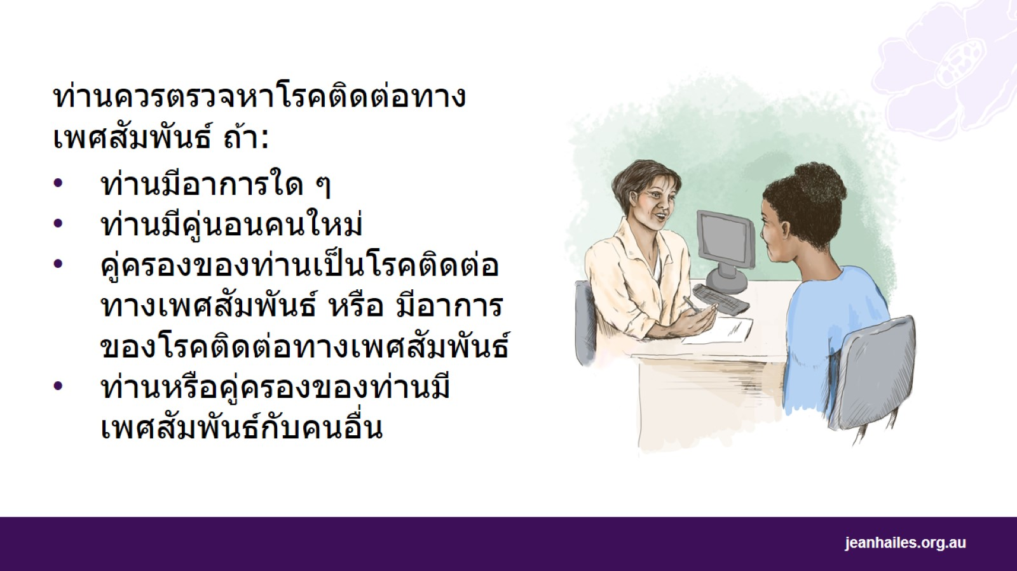
Notes:
หากท่านมีเพศสัมพันธ์ ท่านควรตรวจหาโรคติดต่อทางเพศสัมพันธ์ ถ้า:
ท่านมีอาการใด ๆ
ท่านมีคู่นอนคนใหม่
คู่ครองของท่านเป็นโรคติดต่อทางเพศสัมพันธ์ หรือมีอาการของโรคติดต่อทางเพศสัมพันธ์
ท่านหรือคู่ครองของท่านมีเพศสัมพันธ์กับคนอื่น

Slide 29
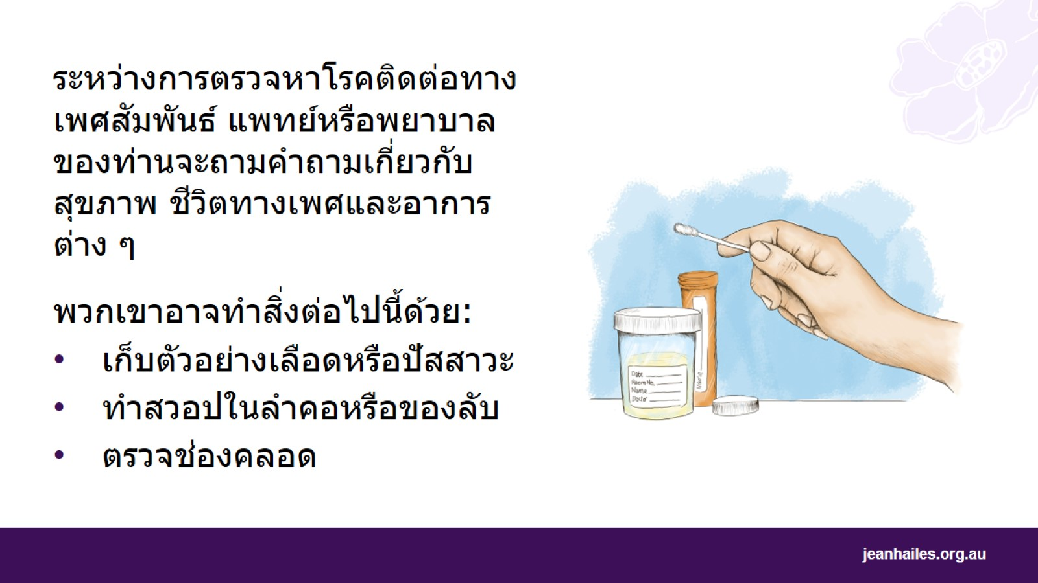
Notes:
การทราบว่าจะเกิดอะไรขึ้นเมื่อท่านไปตรวจโรคติดต่อทางเพศสัมพันธ์สามารถช่วยให้ท่านรู้สึกสบายใจมากขึ้น
แพทย์หรือพยาบาลจะถามคำถามท่านเกี่ยวกับสุขภาพ ชีวิตทางเพศและถามว่าท่านมีอาการอะไรหรือไม่ ตัวอย่างเช่น:
ท่านเคยตรวจโรคติดต่อทางเพศสัมพันธ์ในอดีตหรือไม่ ท่านตรวจโรคติดต่อทางเพศสัมพันธ์ครั้งสุดท้ายเมื่อใด
ท่านมีเพศสัมพันธ์ทางช่องคลอดหรือไม่ ท่านมีเพศสัมพันธ์ทางปากหรือไม่ ท่านมีเพศสัมพันธ์ทางทวารหนักหรือไม่
ท่านมีอาการใด ๆ หรือไม่
โรคติดต่อทางเพศสัมพันธ์หลายประเภทไม่ทำให้เกิดอาการ – แต่สตรีบางคนอาจเจ็บเมื่อกำลังมีเพศสัมพันธ์ เจ็บเวลาปัสสาวะ มีของเหลวหรือตกขาวผิดปกติจากช่องคลอดหรือเลือดออก
สิ่งสำคัญคือต้องตอบคำถามเหล่านี้ด้วยความซื่อสัตย์และไม่ปิดบังอะไรเลย แพทย์และพยาบาลจะไม่พูดเกี่ยวกับปัญหาด้านสุขภาพของท่านกับคนอื่น
แพทย์หรือพยาบาลของท่านจะทำการทดสอบบางอย่าง พวกเขาอาจ:
เก็บตัวอย่างเลือดหรือปัสสาวะของท่าน
เก็บตัวอย่างด้วยการทำสวอปจากลำคอ ช่องคลอดหรือทวารหนักของท่าน
ตรวจช่องคลอด (ดูแคมและช่องคลอด)
ปกติจะใช้เวลา 1-2 สัปดาห์จึงจะทราบผลการทดสอบ จากนั้นแพทย์หรือพยาบาลอาจส่งข้อความ โทรศัพท์ไปหาท่าน หรือขอให้ท่านเข้ามาพบอีกครั้งหนึ่ง
การตรวจโรคติดต่อทางเพศสัมพันธ์เป็นโอกาสที่ท่านจะได้รับข้อมูลมากขึ้นหรือถามคำถามเกี่ยวกับสิ่งที่ทำให้ท่านกังวลใจ

Slide 30
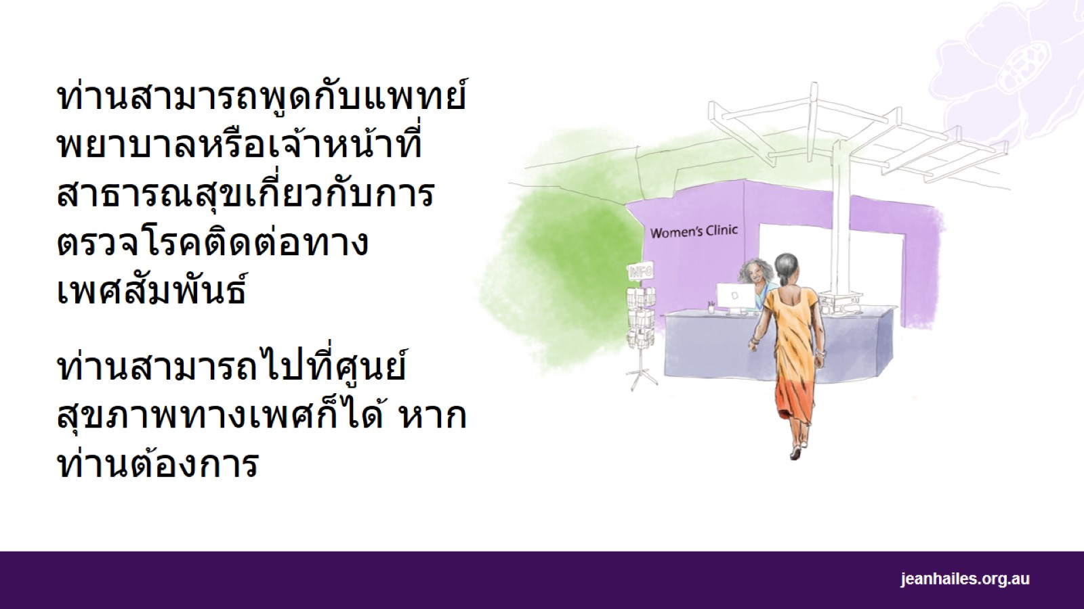
Notes:
ท่านสามารถพูดกับแพทย์ พยาบาลหรือเจ้าหน้าที่สาธารณสุขเกี่ยวกับการตรวจโรคติดต่อทางเพศสัมพันธ์ได้
ท่านสามารถไปที่ศูนย์สุขภาพของสตรีหรือศูนย์สุขภาพทางเพศ คลินิกเหล่านี้เชี่ยวชาญด้านสุขภาพทางเพศและการตรวจโรคติดต่อทางเพศสัมพันธ์ ทางเลือกเหล่านี้เป็นทางเลือกที่ดี หากท่านรู้สึกอายหรืออึดอัดใจกับการไปพบแพทย์หรือพยาบาลตามปกติของท่าน

Slide 31

การคุมกำเนิด
Notes:
เรามาพูดกันถึงเรื่องการคุมกำเนิดวิธีต่าง ๆ
หมายเหตุถึงวิทยากรกระบวนการ:
ถ้าข้อความในตอนนี้ไม่เหมาะสมสำหรับผู้ฟังของท่าน ท่านสามารถข้ามไปได้หรือเปลี่ยนคำพูดให้เหมาะสมกับผู้ฟังของท่านมากขึ้น

Slide 32
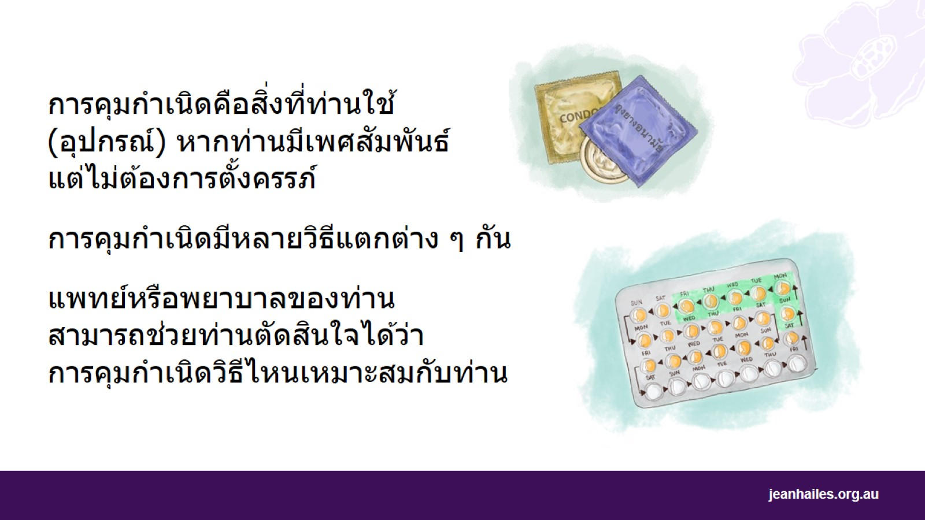
Notes:
การคุมกำเนิดคือสิ่งที่ท่านทำ รับประทานหรือใช้ ถ้าท่านมีเพศสัมพันธ์แต่ไม่ต้องการตั้งครรภ์
การคุมกำเนิดมีหลายวิธีแตกต่าง ๆ กัน
การคุมกำเนิดส่วนมากหยุดได้หรือเอาออกเมื่อใดก็ได้ เพื่อท่านจะสามารถตั้งครรภ์ได้อีกครั้งเมื่อท่านต้องการ
แพทย์หรือพยาบาลของท่านสามารถช่วยตัดสินใจได้ ว่าการคุมกำเนิดวิธีไหนเหมาะสมกับท่าน

Slide 33
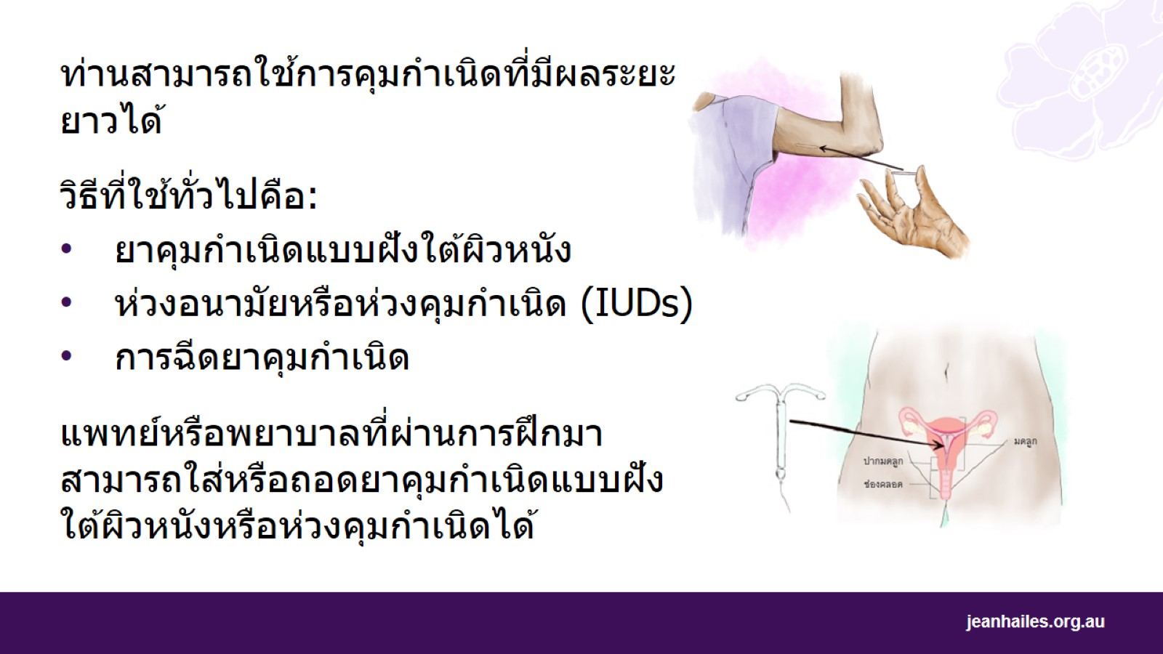
Notes:
ท่านสามารถใช้การคุมกำเนิดที่มีผลระยะยาวซึ่งสะดวก คุ้มค่าและป้องกันการตั้งครรภ์ได้เป็นเวลานานถึง 10 ปี
วิธีที่ใช้ทั่วไปคือ:
ยาคุมกำเนิดแบบฝังใต้ผิวหนัง คือการใส่หลอดพลาสติกยืดหยุ่นและบาง ขนาดเท่าไม้ขีดไฟ เข้าไปใต้ผิวหนังบนแขนของท่าน วิธีนี้ป้องกันการตั้งครรภ์ได้ถึง 3 ปี
ห่วงคุมกำเนิด (IUD) คือ อุปกรณ์พลาสติกหรือโลหะขนาดเล็กที่ใส่เข้าไปในมดลูกของท่าน วิธีนี้ป้องกันการตั้งครรภ์ได้ 5 ถึง 10 ปี
การฉีดยา คือ การฉีดยาที่แพทย์ฉีดให้ท่านทุกสามเดือนเพื่อป้องกันการตั้งครรภ์
แพทย์และพยาบาลที่ผ่านการฝึกอบรมมาเป็นพิเศษจะใส่ยาคุมกำเนิดแบบฝังใต้ผิวหนังและห่วงคุมกำเนิดที่สถานที่ เช่นคลินิกการวางแผนครอบครัว ห้องแพทย์หรือแพทย์ผู้ชำนาญโรคสตรีของท่าน หรือคลินิกสุภาพของสตรี
ท่านสามารถเอายาคุมกำเนิดแบบฝังใต้ผิวหนังและห่วงคุมกำเนิดออกเมื่อใดก็ได้หากท่านไม่ต้องการมันอีกต่อไป เมื่อเอามันออกแล้ว ท่านจะสามารถตั้งครรภ์ได้อีก
ไม่มีใครสามารถบอกได้ว่าท่านใช้การคุมกำเนิดเหล่านี้หรือไม่

Slide 34
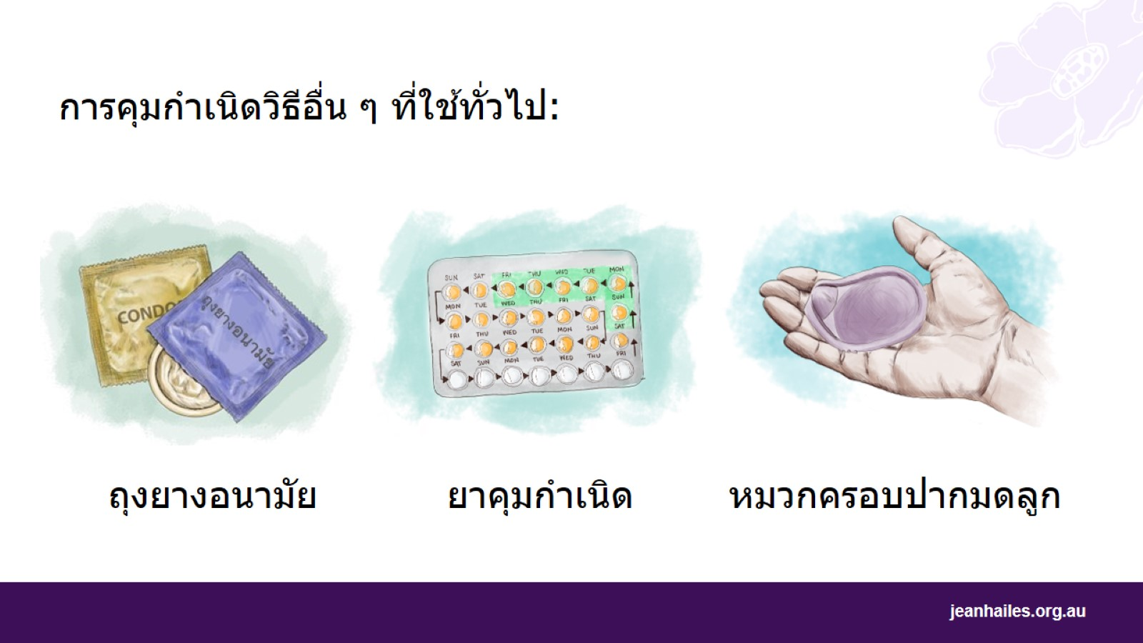
Notes:
มีการคุมกำเนิดวิธีอื่น ๆ ที่ใช้กันอีกมาก แต่ไม่ดีเท่าการป้องกันการตั้งครรภ์ด้วยการคุมกำเนิดที่มีผลระยะยาว ดังนั้นท่านจึงอาจมีโอกาสเล็กน้อยที่จะตั้งครรภ์เมื่อคุมกำเนิดด้วยวิธีเหล่านั้น
ถุงยางอนามัย
ถุงยางอนามัยผู้ชายเป็นปลอกพลาสติกหรือปลอกยางที่คู่ครองของท่านสวมบนองคชาตแข็งตัวของเขาก่อนมีเพศสัมพันธ์
ถุงยางอนามัยผู้หญิงเป็นปลอกพลาสติกหรือปลอกยางที่ท่านใส่เข้าไปในช่องคลอดของท่านก่อนมีเพศสัมพันธ์
ถุงยางอนามัยเป็นการคุมกำเนิดชนิดเดียวที่ป้องกันการติดเชื้อทางเพศสัมพันธ์ได้
ยาเม็ดคุมกำเนิดคือยาเม็ดซึ่งป้องกันการตั้งครรภ์ ท่านต้องรับประทานยาเม็ดคุมกำเนิดวันละหนึ่งเม็ดทุกวัน ถ้าท่านต้องการป้องกันการตั้งครรภ์ ทันที่ที่ท่านหยุดรับประทานยาเม็ดคุมกำเนิด ท่านจะสามารถตั้งครรภ์ได้
หมวกครอบปากมดลูกเป็นหมวกเล็ก ๆ ที่ท่านใส่เข้าไปในช่องคลอดของท่าน (ปากมดลูก) ก่อนมีเพศสัมพันธ์
วงแหวนช่องคลอดคือวงแหวนพลาสติกลักษณะอ่อนนุ่มที่คุณใส่เข้าไปในช่องคลอดเป็นเวลา 3 สัปดาห์ในทุก ๆ เดือน

Slide 35
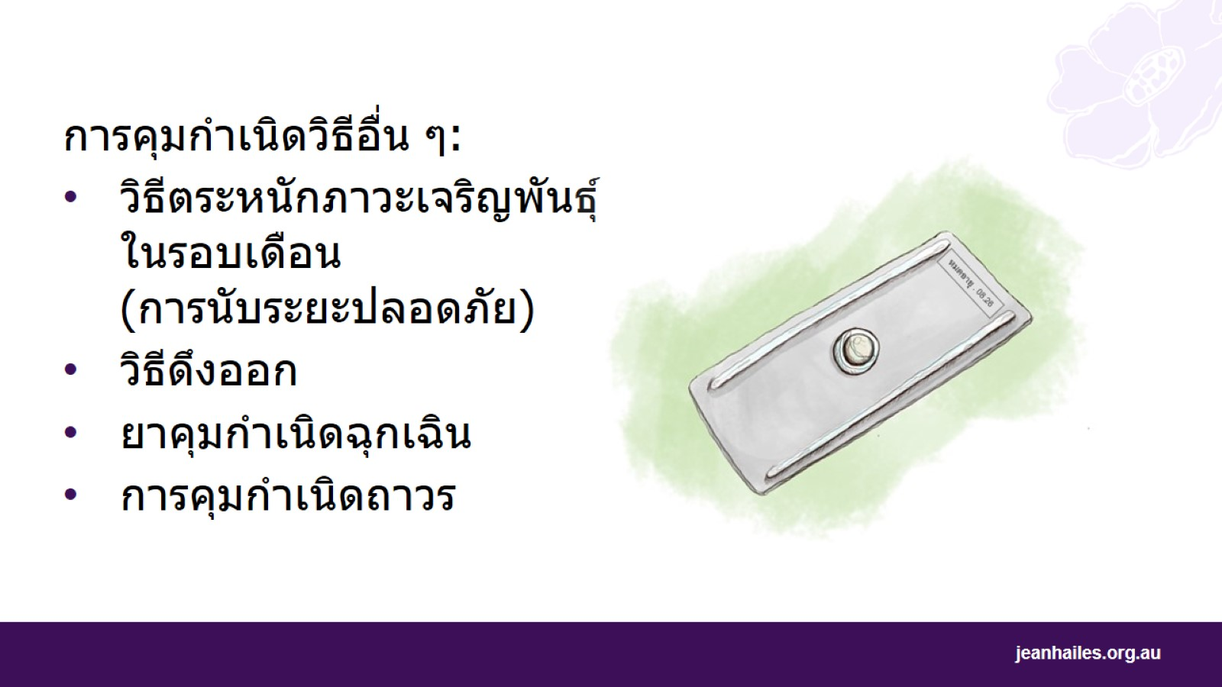
Notes:
การคุมกำเนิดวิธีอื่น ๆ:
วิธีตระหนักภาวะเจริญพันธุ์ในรอบเดือน (การนับระยะปลอดภัย) คือการที่ท่านคอยนับ 'ระยะตกไข่' ของท่านและงดเพศสัมพันธ์ในระยะนั้น 'ระยะตกไข่' ของท่านอยู่ราว ๆ เวลาที่ไข่ของท่านถูกปล่อยออกมา บางเวลาระหว่างช่วงการมีรอบเดือนของท่าน ซึ่งเป็นการคุมกำเนิดชนิดที่มีประสิทธิผลน้อยที่สุด เพราะยากที่จะทราบแน่นอนว่า 'ระยะตกไข่' ของท่านจะเกิดขึ้นเมื่อใดทุกเดือน
วิธีดึงออกหมายความว่าคู่ครองของท่านดึงองคชาตของเขาออกจากช่องคลอดของท่านก่อนน้ำอสุจิพุ่งออกมา วิธีดึงออกเป็นวิธีคุมกำเนิดที่มีประสิทธิผลน้อยที่สุด
ยาคุมกำเนิดฉุกเฉินคือยาเม็ดที่ท่านสามารถรับประทานได้หลังการมีเพศสัมพันธ์แบบไม่มีการป้องกันได้นานถึง 3 วัน เพื่อป้องกันการตั้งครรภ์
การคุมกำเนิดแบบถาวรคือการผ่าตัดเพื่อการป้องกันการตั้งครรภ์อย่างถาวร บุรุษและสตรีสามารถรับการผ่าตัดประเภทนี้ได้

Slide 36
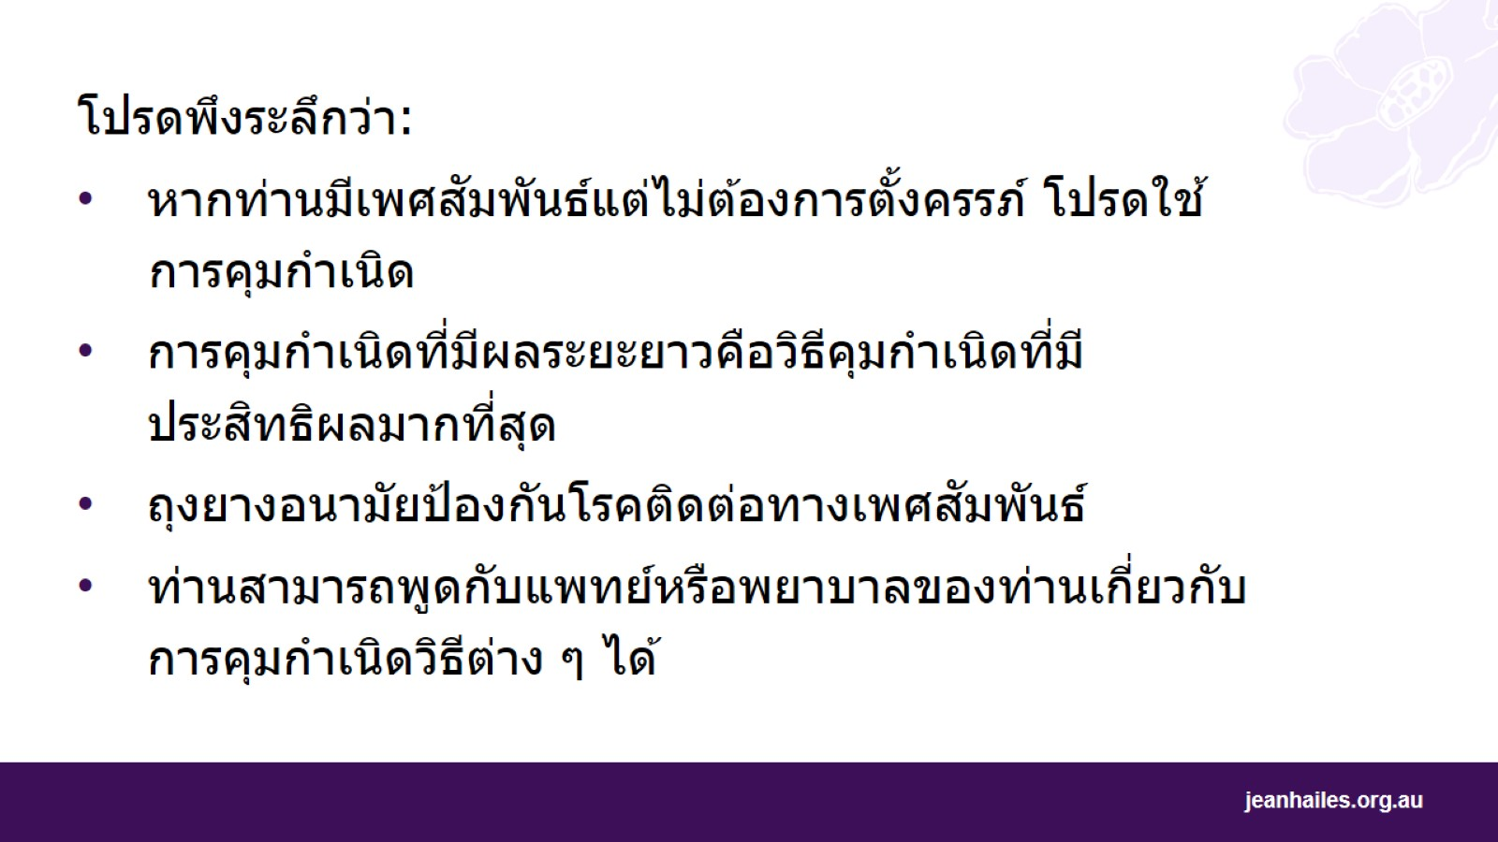
Notes:
โปรดพึงระลึกว่า:
หากท่านมีเพศสัมพันธ์แต่ไม่ต้องการตั้งครรภ์ โปรดใช้การคุมกำเนิด
การคุมกำเนิดที่มีผลระยะยาวคือวิธีคุมกำเนิดที่มีประสิทธิผลมากที่สุด
ถุงยางอนามัยป้องกันโรคติดต่อทางเพศสัมพันธ์
ท่านสามารถพูดกับแพทย์หรือพยาบาลของท่านเกี่ยวกับการคุมกำเนิดวิธีต่าง ๆ ได้

Slide 37

การตั้งครรภ์ที่ไม่วางแผนและการทำแท้ง
Notes:
เรามาพูดกันเกี่ยวกับการตั้งครรภ์ที่ไม่วางแผนและไม่พึงประสงค์และสิ่งที่ท่านทำได้เกี่ยวกับการตั้งครรภ์แบบนี้
หมายเหตุถึงวิทยากรกระบวนการ:
หากข้อความในตอนนี้ไม่เหมาะสมสำหรับผู้ฟังของท่าน ท่านอาจเลือกที่จะข้ามไปหรือเปลี่ยนคำพูดให้เหมาะสมกับผู้ฟังของท่านมากขึ้น

Slide 38
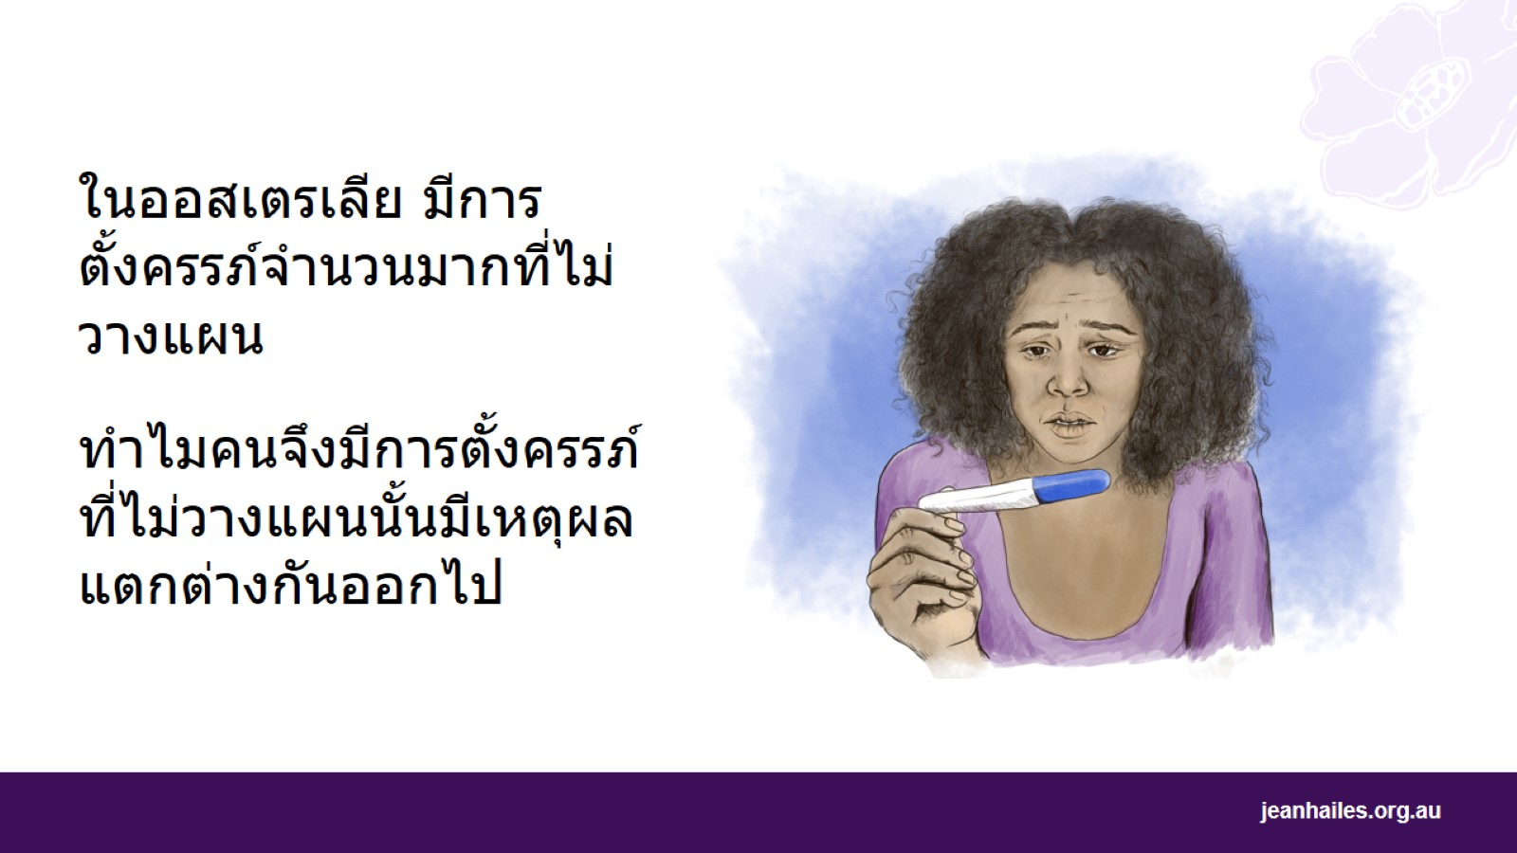
Notes:
ในออสเตรเลีย มีการตั้งครรภ์จำนวนมากที่ไม่วางแผน การตั้งครรภ์ที่ไม่วางแผนหมายถึงท่านไม่ต้องการตั้งครรภ์เมื่อมีเพศสัมพันธ์
ที่เกิดขึ้นเช่นนี้อาจเป็นเพราะ:
ท่านลืมใช้การคุมกำเนิด
การคุมกำเนิดของท่านไม่ได้ผล
การตั้งครรภ์ของท่านเป็นผลของการข่มขืน การข่มขืนคือเมื่อใครสักคนบังคับให้ท่านมีเพศสัมพันธ์โดยปราศจากความยินยอมและขัดกับเจตจำนงของท่าน
การข่มขืนเป็นอาชญากรรมอย่างหนึ่ง
การข่มขืนสามารถเกิดขึ้นได้ในความสัมพันธ์
หากท่านถูกข่มขืนหรือถูกทำร้ายทางเพศและต้องการความช่วยเหลือ ท่านสามารถโทรศัพท์หมายเลข 1800RESPECT (1800 737 732) ท่านสามารถโทรศัพท์หาบริการนี้ได้ตลอด 24 ชั่วโมง สัปดาห์ละ 7 วัน ผู้ให้คำปรึกษาของบริการนี้จะฟังเรื่องราวที่ท่านเล่าให้ฟังและให้ความช่วยเหลือตามความจำเป็นของท่าน ท่านสามารถขอล่ามได้ ถ้าท่านต้องการพูดเป็นภาษาของท่าน

Slide 39
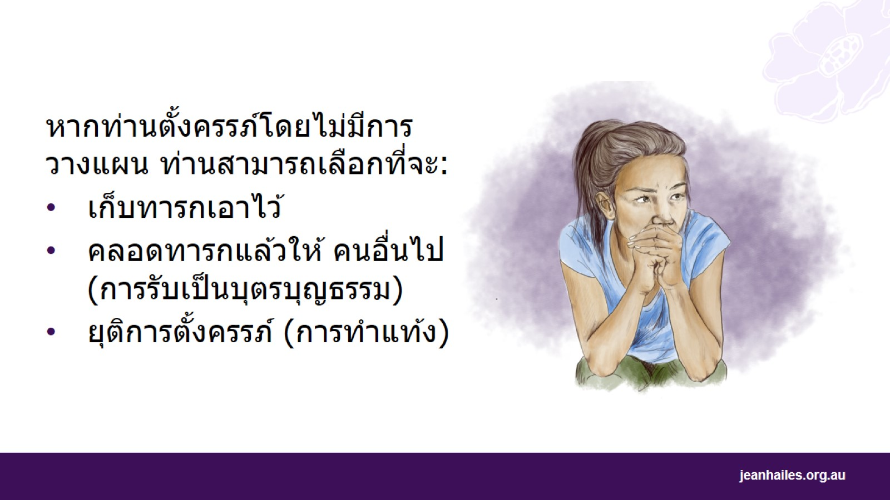
Notes:
หากท่านตั้งครรภ์โดยไม่มีการวางแผน ท่านสามารถเลือกที่จะ:
เก็บทารกเอาไว้
ยกทารกให้เป็นบุตรบุญธรรมคนอื่น ซึ่งหมายถึงท่านตั้งครรภ์ต่อไปและคลอดบุตร แล้วยกทารกนั้นให้คนอื่นเลี้ยงดูตามกฎหมาย
ทำแท้ง ซึ่งหมายถึงท่านรับประทานยาหรือผ่าตัดเพื่อยุติการตั้งครรภ์นั้น ท่านสามาถทำแท้งได้จนถึงการตั้งครรภ์ได้ครึ่งทางของท่าน (ประมาณ 20 สัปดาห์) เท่านั้น

Slide 40
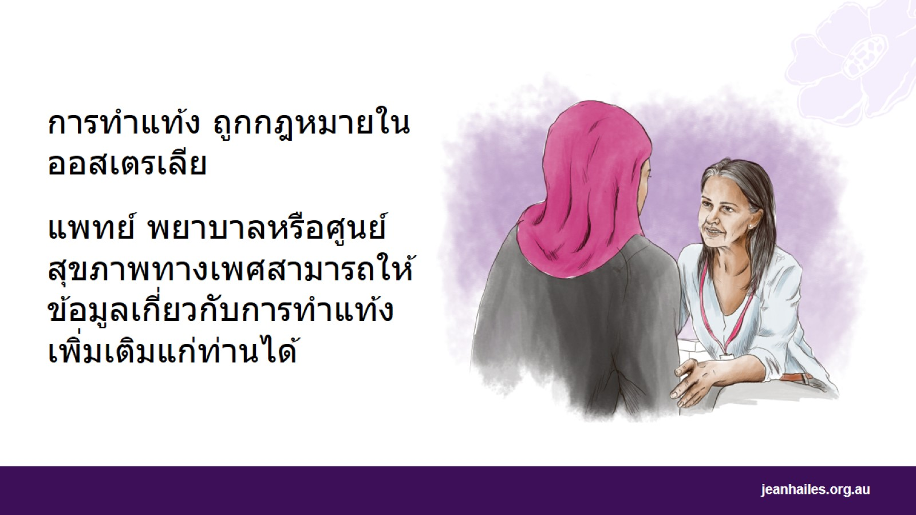
Notes:
สิ่งสำคัญคือต้องทราบว่าการทำแท้งถูกกฎหมายในออสเตรเลีย นี่หมายความว่าการทำแท้งไม่ใช่อาชญากรรม
ในออสเตรเลีย ท่านมีสิทธิ์ที่จะยุติการตั้งครรภ์ของท่านได้ ถ้าท่านต้องการ
การทำแท้งเป็นเรื่องธรรมดาในออสเตรเลีย
พูดกับแพทย์ พยาบาลหรือศูนย์สุขภาพทางเพศในพื้นที่ของท่านเพื่อรับข้อมูลเพิ่มเติมเกี่ยวกับวิธีทำแท้งในรัฐหรือดินแดนของท่าน

Slide 41

ทางเลือกของท่าน
Notes:
เรามาพูดกันเกี่ยวกับการบีบบังคับการสืบพันธุ์

Slide 42
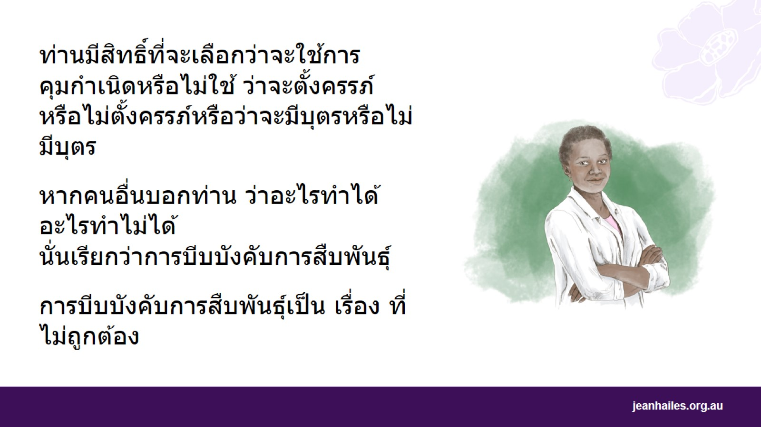
Notes:
ในออสเตรเลีย ท่านมีสิทธิ์ที่จะเลือกว่าอะไรเกิดขึ้นกับร่างกายของท่าน ซึ่งรวมถึงทางเลือกในการสืบพันธุ์ ซึ่งหมายความว่า ท่านสามารถเลือกที่จะเลือกว่าจะใช้การคุมกำเนิดเพื่อป้องกันการตั้งครรภ์ ตั้งครรภ์และมีบุตรหรือทำแท้ง
เมื่อคนอื่น เช่นคู่ครองหรือสมาชิกในครอบครัวของท่านควบคุมทางเลือกในการสืบพันธุ์ของท่าน นั่นเรียกว่าการบีบบังคับการสืบพันธุ์
การบีบบังคับการสืบพันธุ์นั้นไม่ถูกต้อง

Slide 43
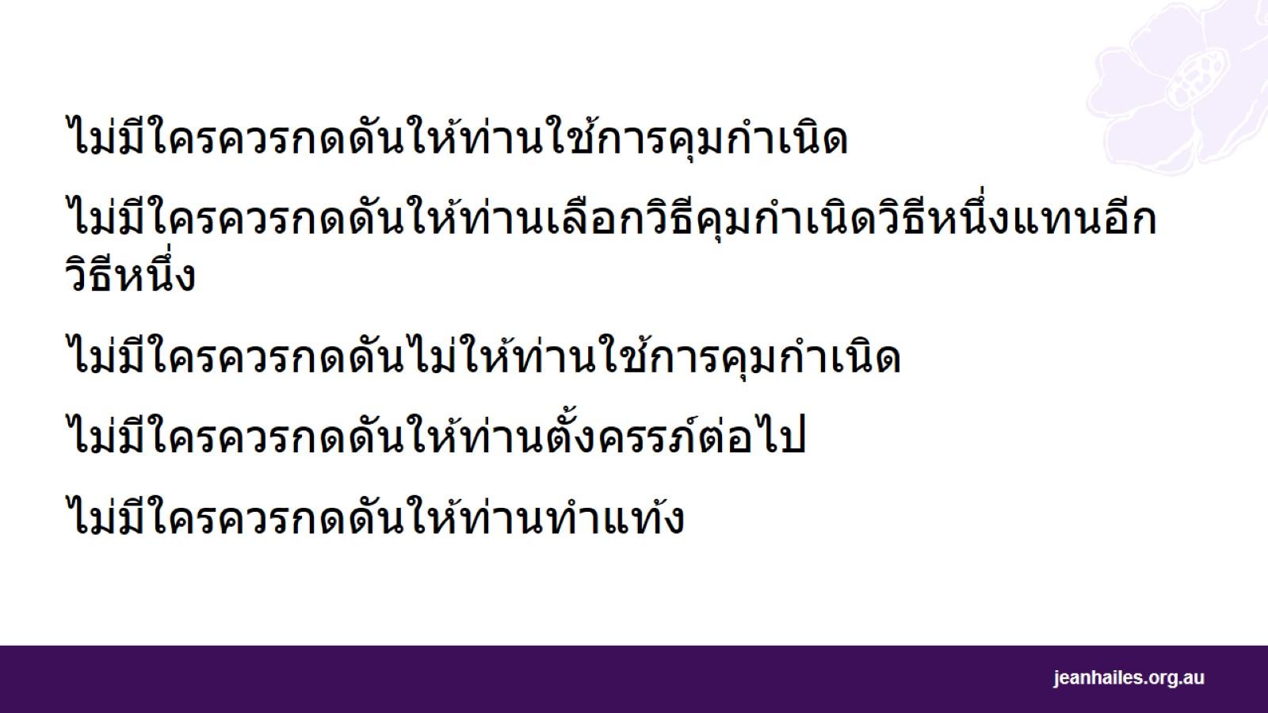
Notes:
ไม่มีใครควรกดดันให้ท่านใช้การคุมกำเนิด
ไม่มีใครควรกดดันให้ท่านเลือกวิธีคุมกำเนิดวิธีหนึ่งแทนอีกวิธีหนึ่ง
ไม่มีใครควรกดดันไม่ให้ท่านใช้การคุมกำเนิดเลย
ไม่มีใครควรกดดันให้ท่านตั้งครรภ์ต่อไป
ไม่มีใครควรกดดันให้ท่านทำแท้ง

Slide 44
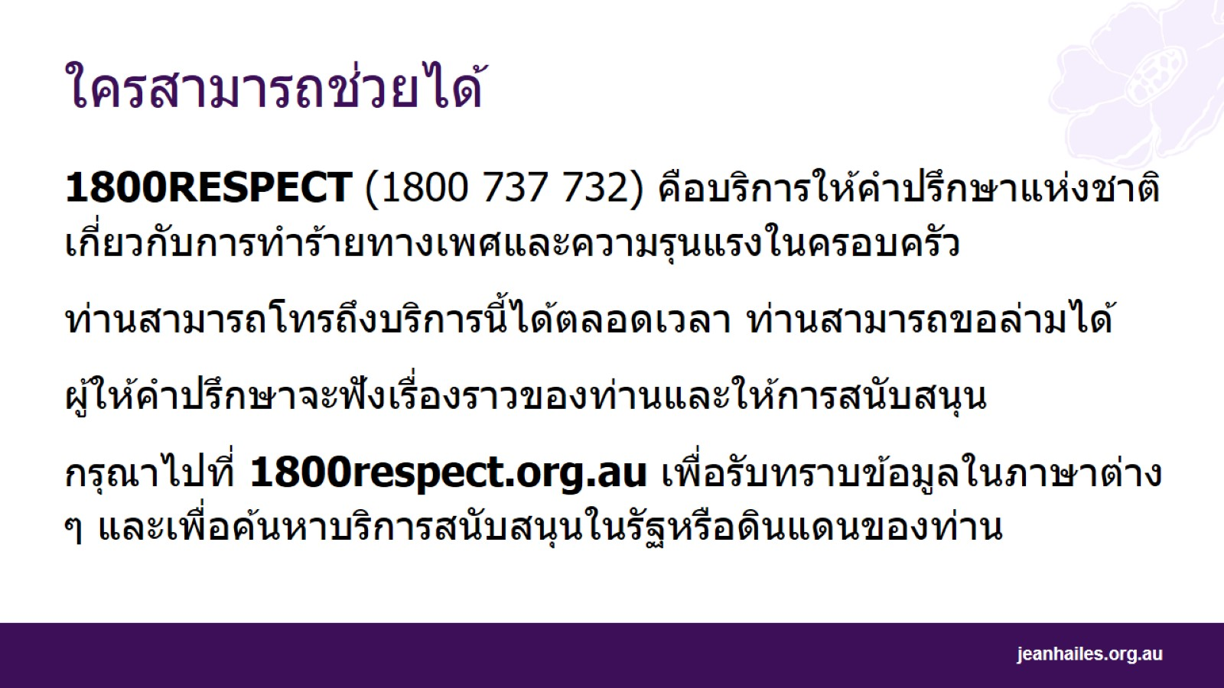
ใครสามารถช่วยได้
Notes:
หากท่านกำลังประสบการบีบบังคับการสืบพันธุ์ หรือหากท่านกังวลเกี่ยวกับความสัมพันธ์ทางเพศสัมพันธ์ ท่านสามารถโทรถึง 1800RESPECT
1800RESPECT คือบริการให้คำปรึกษาแห่งชาติเกี่ยวกับการทำร้ายทางเพศและความรุนแรงในครอบครัว
ท่านสามารถโทรศัพท์หาบริการนี้ได้ตลอด 24 ชั่วโมง สัปดาห์ละ 7 วัน
หากภาษาอังกฤษไม่ใช่ภาษาแรกของท่าน และท่านต้องการพูดเป็นภาษาของท่าน ท่านสามารถขอล่ามได้
ผู้ให้คำปรึกษาจะฟังเรื่องราวของท่านและให้การสนับสนุนที่เหมาะสมสำหรับท่านและสถานการณ์ของท่าน
ท่านยังสามารถเยี่ยมชมเว็บไซต์1800respect.org.au เพื่อรับทราบข้อมูลในภาษาต่าง ๆ และเพื่อค้นหาบริการสนับสนุนในรัฐหรือดินแดนของท่านได้ด้วย
ท่านอาจมีเพื่อน สมาชิกในครอบครัว ผู้ใหญ่ในชุมชนหรือเจ้าหน้าที่สาธารณสุขที่ท่านไว้ใจและขอคำแนะนำหรือการสนับสนุนของพวกเขาด้วย

Slide 45
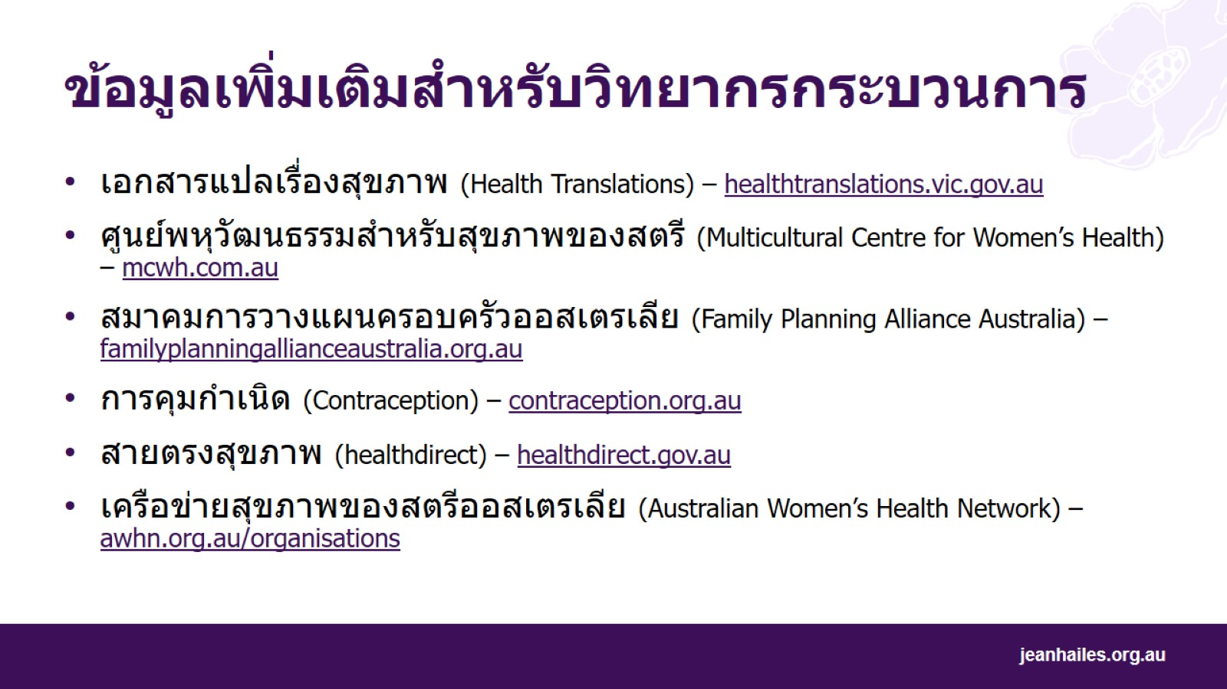
ข้อมูลเพิ่มเติมสำหรับวิทยากรกระบวนการ
Notes:
ต่อไปนี้คือเว็บไซต์พร้อมข้อมูลเพิ่มขึ้นเกี่ยวกับหัวเรื่องที่ครอบคลุมในการนำเสนอครั้งนี้:
เอกสารแปลเรื่องสุขภาพ (Health Translations)– healthtranslations.vic.gov.au – ห้องสมุดออนไลน์ที่มีข้อมูลและทรัพยากรด้านสุขภาพและความเป็นอยู่ที่มีการแปลไว้แล้ว ท่านสามารถค้นหาข้อมูลตามภาษาหรือตามหัวข้อ
ศูนย์พหุวัฒนธรรมสำหรับสุขภาพของสตรี (Multicultural Centre for Women’s Health) – mcwh.com.au – องค์กรชุมชนแห่งชาติที่นำโดยและดำเนินงานเพื่อสตรีที่เป็นผู้ย้ายถิ่นและผู้ลี้ภัย พวกเขามีแค็ตตาล็อกห้องสมุดหลายภาษาที่มีแหล่งข้อมูลหลายพันเล่มเกี่ยวกับสุขภาพของสตรีมากกว่า 70 ภาษา
สมาคมการวางแผนครอบครัวออสเตรเลีย (Family Planning Alliance Australia) – familyplanningallianceaustralia.org.au – องค์กรสูงสุดด้านสุขภาพทางเพศและการเจริญพันธุ์พร้อมบริการในทุกรัฐและดินแดน เว็บไซต์ของรัฐนำเสนอข้อมูลเกี่ยวกับหัวข้อต่าง ๆ เรื่องสุขภาพทางเพศและการสืบพันธุ์ เช่น การคุมกำเนิด การตั้งครรภ์ที่ไม่ได้วางแผน การทำแท้งหรือความสัมพันธ์ที่ให้เกียรติ
การคุมกำเนิด (Contraception) – contraception.org.au – เว็บไซต์ที่เป็นภาษาอังกฤษพร้อมข้อมูลเกี่ยวกับวิธีต่าง ๆ ในการคุมกำเนิด
เฮลท์ไดเร็คท์ (healthdirect) – healthdirect.gov.au – เว็บไซต์ของรัฐบาลออสเตรเลียพร้อมข้อมูลด้านสุขภาพเกี่ยวกับหัวข้อต่าง ๆ และ สายความช่วยเหลือตลอด 24 ชั่วโมง สัปดาห์ละ 7 วัน หมายเลข 1800 022 222
เครือข่ายสุขภาพของสตรีออสเตรเลีย (Australian Women’s Health Network) – awhn.org.au/organisations – เว็บไซต์ที่เป็นภาษาอังกฤษพร้อมรายชื่อองค์กรในทุกรัฐและดินแดนที่ให้บริการสุขภาพของสตรีที่สามารถเข้าถึงได้

Slide 46

บริการในพื้นที่
Notes:
หมายเหตุถึงวิทยากรกระบวนการ: ให้รายละเอียดของบริการสาธารณสุขและศูนย์สุขภาพทางเพศในพื้นที่

Slide 47


